Slide 1
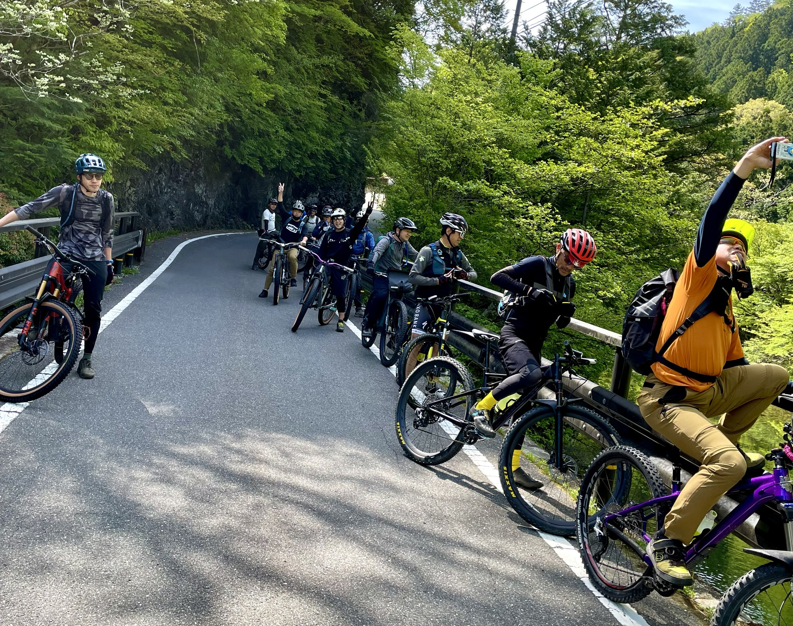
サイクリングガイド 基礎講習会
石鎚山系エリアの観光振興に自転車を活用しよう！
令和５年度事業
石鎚山系連携事業協議会サイクリング分科会

Slide 2
プログラム
自己紹介
地域の観光振興における自転車活用の有効性
グループ分け（１グループ６名）
自分達のエリアのサイクリングツアープランを考えてみよう！（ワークショップ）
サイクリングツアーを実施するために必要なこと
サイクリングガイドに求められること
サイクリングツアーの流れ
「自転車のツアー前点検」 と 「自転車のサイズ選び」 と 「サドルの高さ調整」 を学ぶ (実践）
ツアー中のハンドサインを学ぶ （実践）
サイクリングガイドの基礎知識
繋がろう！（名刺交換）

Slide 3
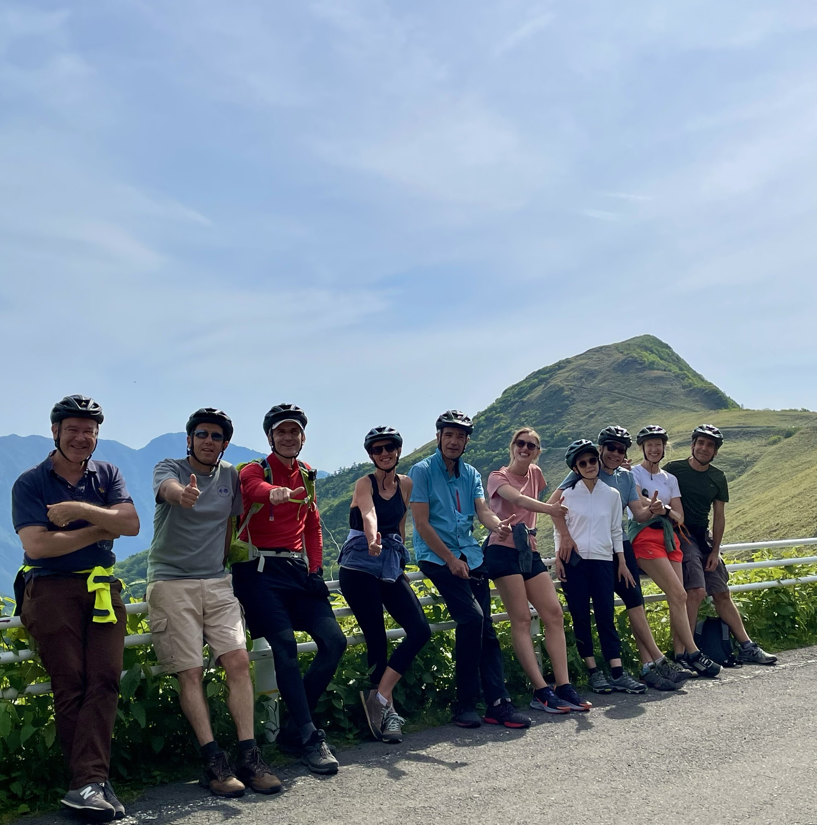
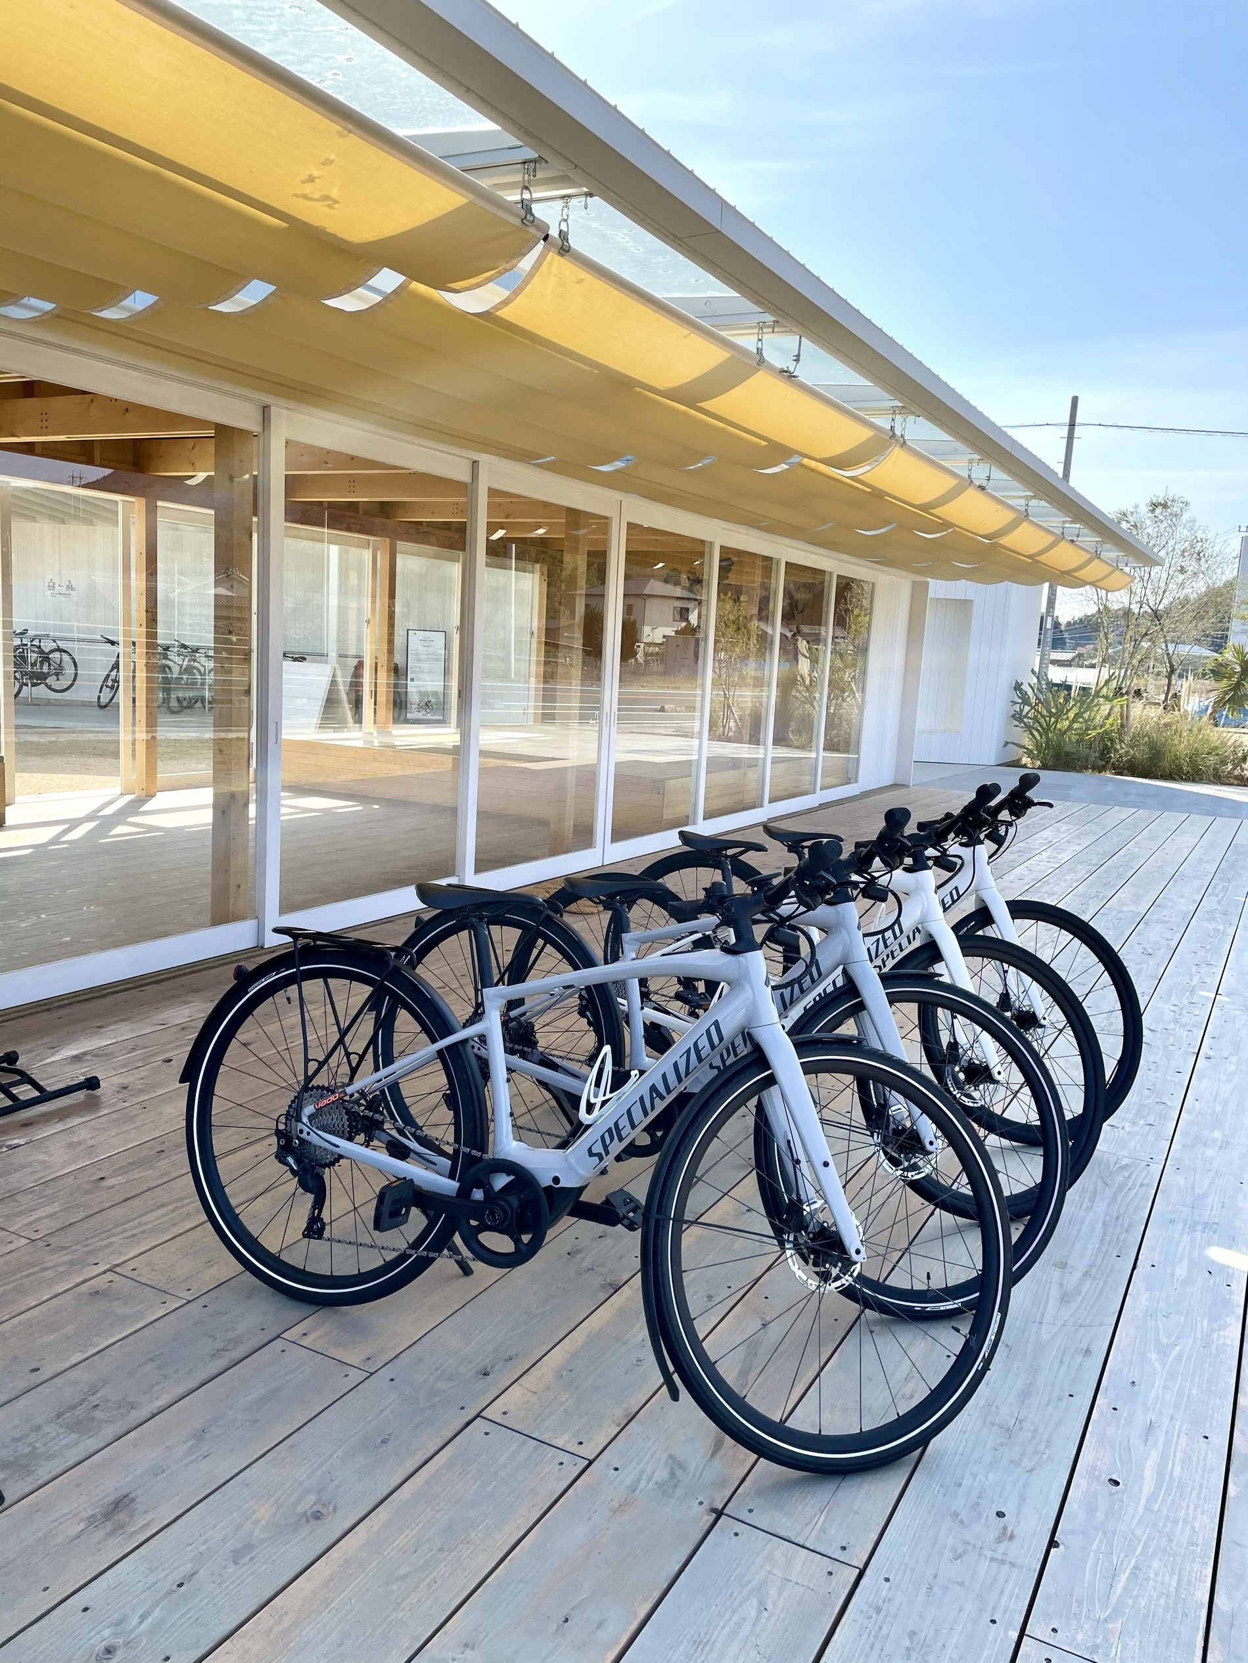
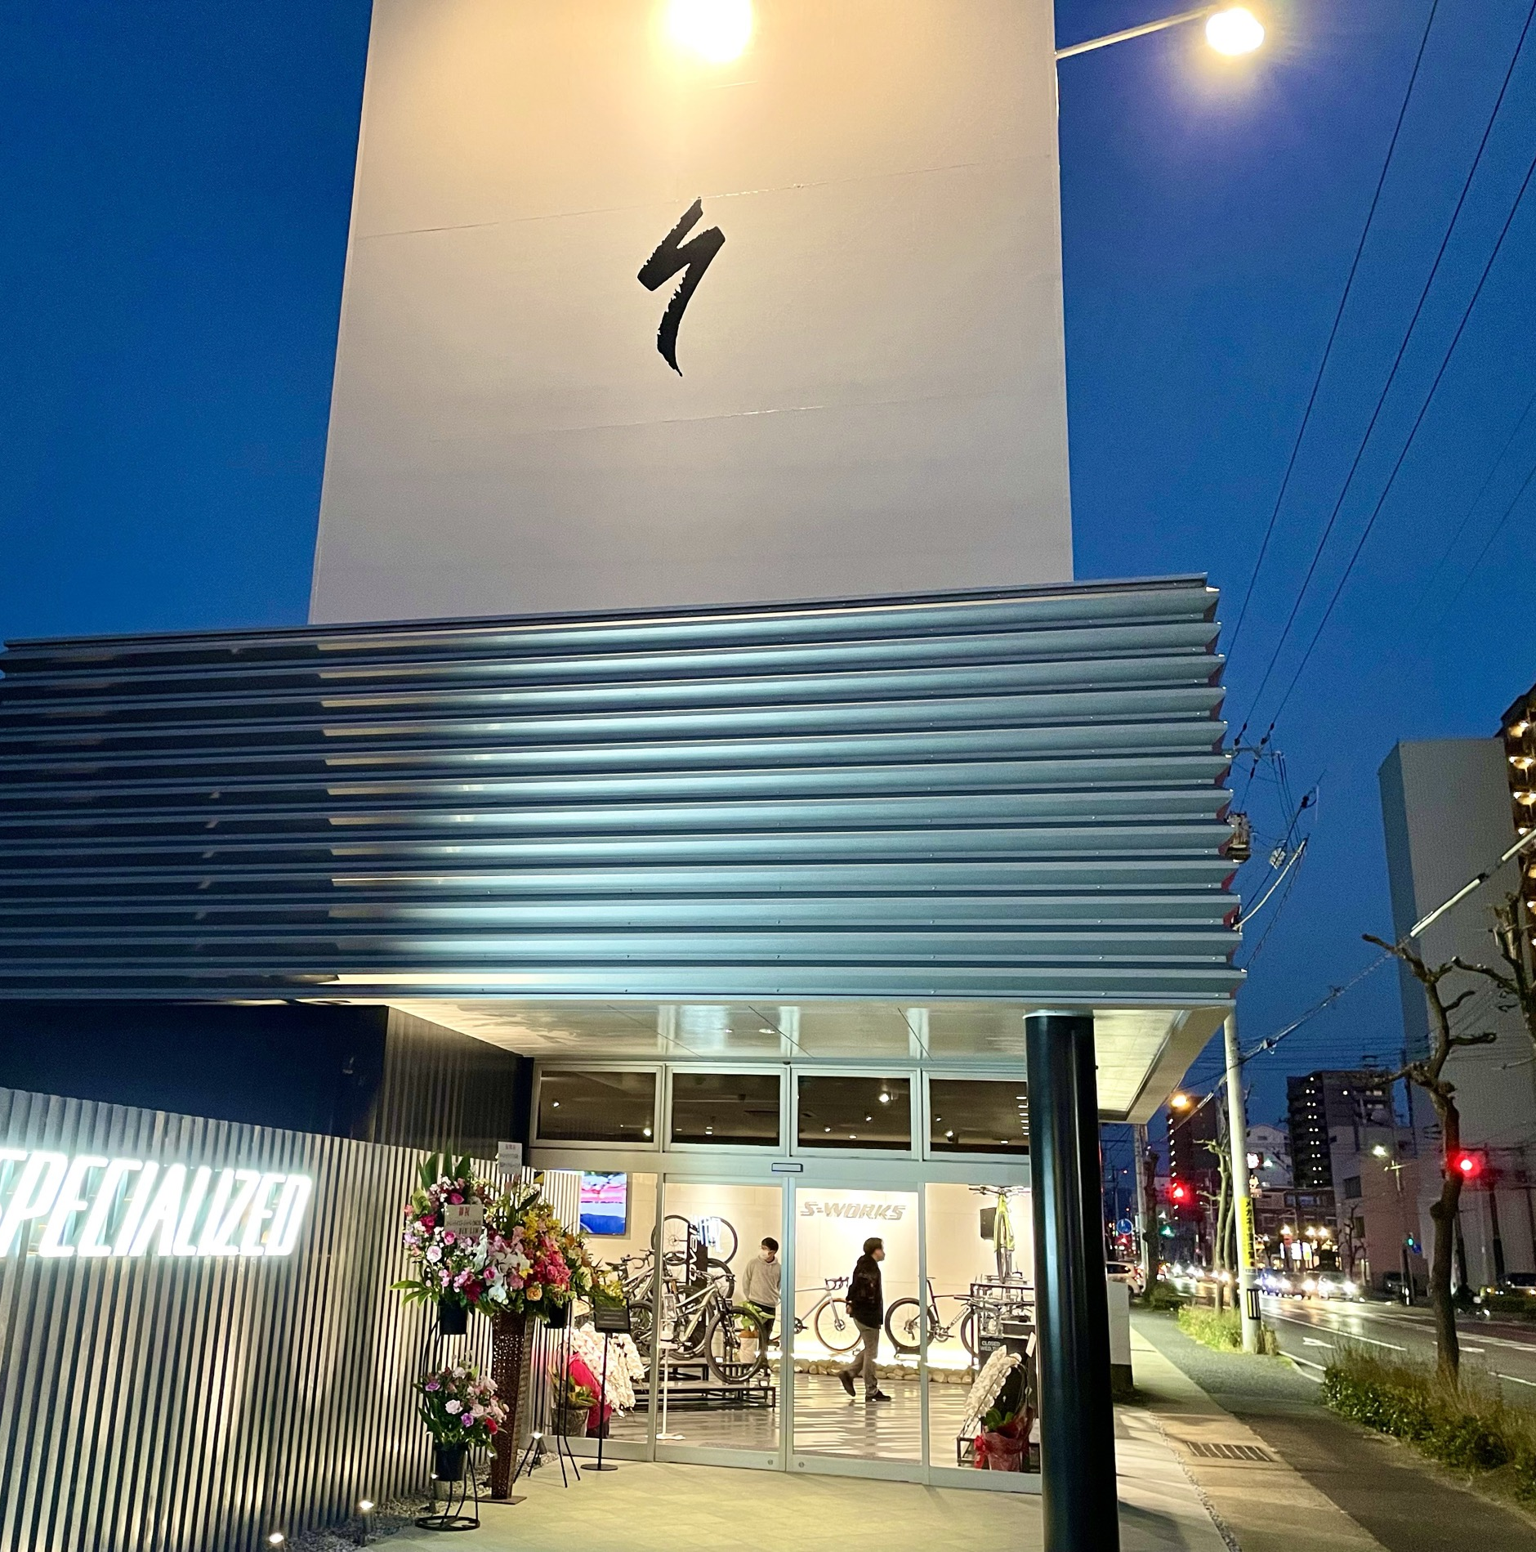
自己紹介
越智 健二 (1965.2.10生れ）
B-shop OCHI株式会社 代表取締役
サイクルショップ運営
B-shop OCHI (愛媛県西条市）
SPECIALIZED高松 (香川県高松市）
レンタサイクル事業
B-shop OCHI (愛媛県西条市）
WAKKA (今治市大三島）提携
四国ツアーズ（松山市道後）提携
サイクリングツアー＆サポート
愛媛県のサイクリングツアー事業
ソラヤマイシヅチの事業
四国内のインバウンドツアー
四国ツアーズインバウンドツアーサポート

Slide 4
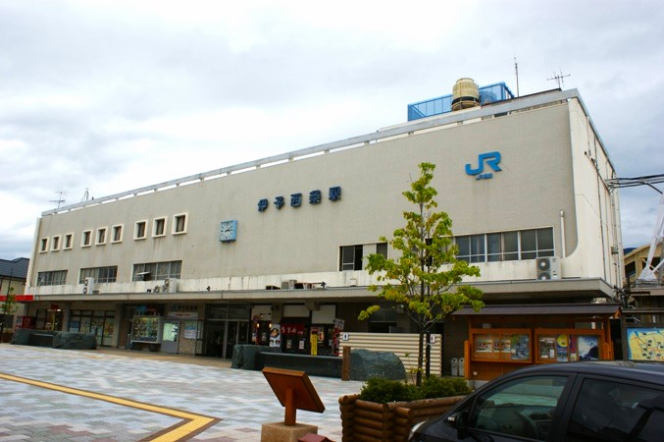
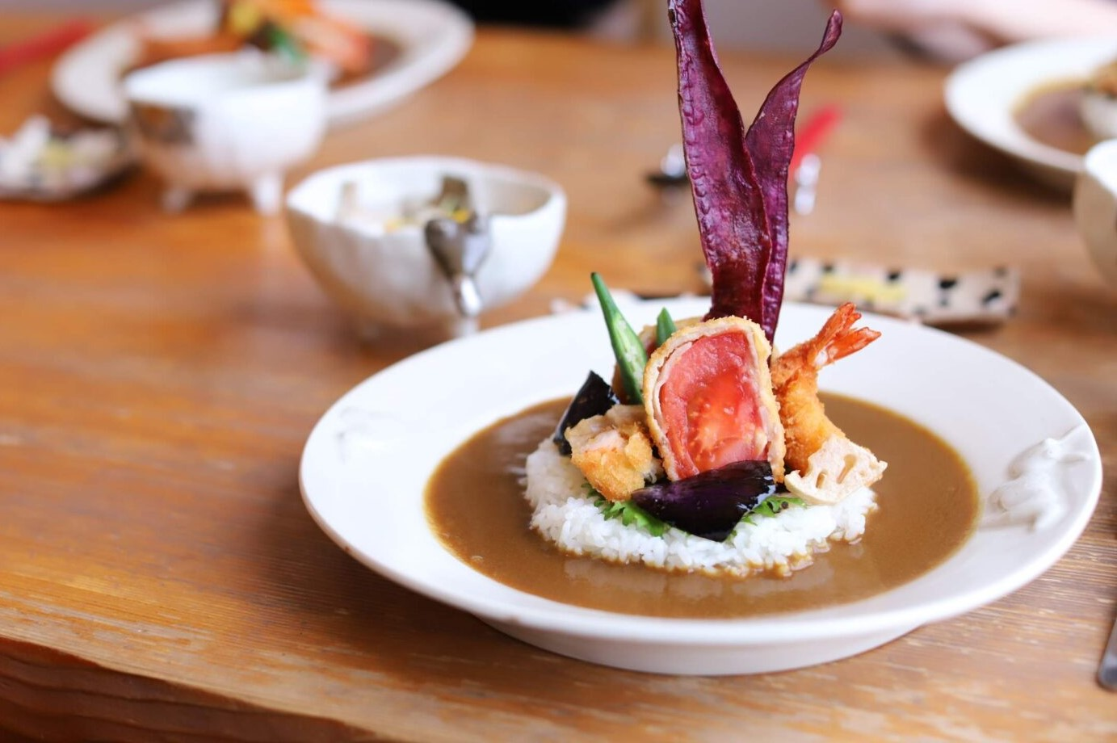
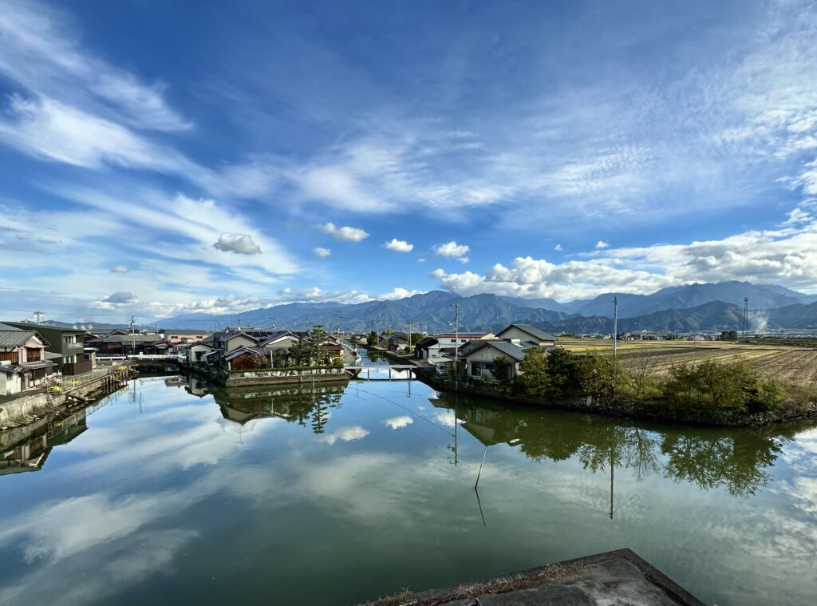
地域の観光振興における自転車活用の有効性の有効性
サイクリングツアー = 「地域の自慢」 を線で結ぶ！ = 魅力的な観光コンテンツ
魅力的な観光コンテンツ
ペダルを漕ぐのを止めたところが観光スポット
大きな駐車場が無くてもよい
少人数から対応できる
コンテンツのカスタマイズドが容易
移動という線にも価値が生まれる

Slide 5
五感の使用量が多ければ多いほど、旅の満足度は上がる
石鎚山系エリアでのサイクルツーリズムは五感の質と使用量が多い
山、川、海、湖、等の豊かで雄大な自然の景観
川のせせらぎ、野鳥の鳴き声など癒しの音
季節ごとに感じる草木の匂いや農場の匂い
風が頬に当たる感覚、水の冷たさ、木のぬくもり、人の体温
地域で採れる食材で作る料理やスイーツ、そして酒
移動のスピードが遅いほど旅は楽しい！
歩き遍路に魅了される方が多いように移動のスピード多いほど旅は楽しく感じる
自転車は歩きに比べるとスピードは高いが、移動範囲が多くなる
E-Bike（電動アシスト付き自転車）を使うと体力に関係なく高度を稼げる

Slide 6
My Cycling Tour Plan ①
自分達のエリアのサイクリングツアーで使える立ち寄りスポットを考えてみましょう！
ルートは考えずに「このスポットは自慢できる！」を書き込んでみましょう。
◆集合場所
（駐車場、アクセス、トイレ、荷物の預かり）
◆立ち寄りスポット
（トイレ有）
◆映えポイント
◆立ち寄りスポット
（トイレ有）
◆絶景ポイント
◆食事
（カフェ＆レストランorお弁当）
“ 自分がワクワクする！ 自分が走って楽しい！”
◆立ち寄りスポット
（トイレなし）
◆絶景ポイント
◆お土産

Slide 7
My Cycling Tour Plan ②
サイクリングツアーの 「テーマ」 と 「ターゲット」 を決めよう！
◆サイクリングツアーのテーマ
◆サイクリングツアーのキャッチコピー
◆ターゲット （募集人数、客層、集客エリア）
ターゲットを基に「参加していただくための利便性向上を考える」

Slide 8
My Cycling Tour Plan ③
集合場所からスポットに順番をつけて線で結んでみましょう！ （採用しないスポットも有ります。）
◆集合場所
（駐車場、アクセス、トイレ、荷物の預かり）
◆立ち寄りスポット
（トイレ有）
◆映えポイント
①
◆立ち寄りスポット
（トイレ有）
◆絶景ポイント
◆食事
（カフェ＆レストランorお弁当）
◆立ち寄りスポット
（トイレなし）
◆絶景ポイント
◆お土産

Slide 9
My Cycling Tour Plan ④
スポットを繋ぐルートを実走して決めましょう！
◆ ルート決定のポイント
交通量の少ない自転車で走りやすい道
路面（路側帯）きれいな道
景観が楽しめるルート
＊実走しながら所要時間、休憩場所、危険個所、説明箇所をチェックしておきましょう。
◆ 参加者の利便性を上げる
募集方法 （委託 or 自社）
集合場所までのアクセス （募集要項に明記、自治体や業者と連携して二次交通を確立）
宿泊や他の観光アクティビティーの紹介 （事業所との連携）
＊エリヤで強みを生かした連携が重要 （連携の仕組化の構築、ガイド紹介システム）

Slide 10
サイクリングツアーの構築に必要なこと
サイクリングツアーをやるための準備
準備内容 | 自分でやる | 委託する | 依頼される
コンテンツの構築（ルート、スポット、料金） | 強みを生かす | 専門家に | -
ツアーで使用する自転車の確保（ヘルメット） | 購入 | レンタサイクル | -
自転車の整備 | セルフチェック | 専門店に | ツアー前点検
サイクリングガイド | 資格と経験値 | エリアのガイド | ネットワーク
マーケティング（HP、予約サイト） | コスト増 | 自治体や業者と連携 | -
リスクマネージメント（誓約書、傷害保険、緊急時マニアル） | 重要 | 相談 | 依頼者と緊急時の対策相談
サポート体制作り（５人以上） | - | サポートカー、アシスタントガイド | -

Slide 11
サイクリングガイドに求められる条件
サイクリングガイドになって地域の魅力を伝えよう！
自転車の走行技術 （脚力よりも真っすぐに走れる技術） →
ツアー参加者の安全を確保する思考と知識、実現性 （道路交通法の理解を含む）
5名以上のツアーを実施する時の体制作りとツアー中の連携方法の習得
ファーストエイド資格
自転車のトラブル対応力 （ツアー前の点検も含む）
地域の観光知識の習得とインプット （歴史や地形、産業や営み、信仰等の知識を語る）
コミュニケーション （国籍や性別、年齢を超えたコミュニケーション）
ホスピタリティー
愛媛県サイクリングガイド協会講習会

Slide 12
サイクリングツアーの流れ
ツアー参加者がエントリーしてからスタートするまでの流れを確認しましょう！
季節に応じた服装や持参していただく物を決めて参加者に連絡する（１週間前までに）
ツアーコースを試走する（工事や危険個所の確認）（前日から３日前）
自転車の点検（★実践）と参加者毎に自転車のサイズを確認し名札を付ける（前日から３日前）
天候の確認をしてツアーの実施を判断、中止の場合は参加者や関係者に連絡（規定を決めておく）
受付と自転車の準備（空気圧の確認、ヘルメット、誓約書）（当日）↓
受付（体調チェックを行い、誓約書の説明とサインをもらう、そして自転車とヘルメットを渡す）
自転車のサドルの高さを調整して操作方法をお伝えする （★実践）
参加者を集めてブリーフィング（ツアースケジュール、ツアーの見どころ楽しみ方、地域の説明）
注意点の説明 （走行中の注意点、並び順、ハンドサイン、トイレ、走行中の体調の異変）（★実践）
スタート

Slide 13
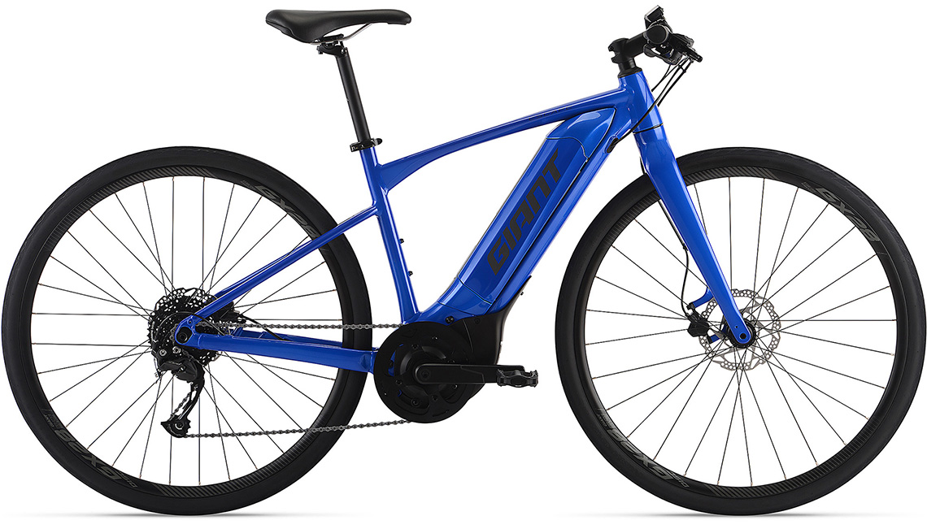
自転車の点検 （セルフチェック）
ツアーの安全性を高めるために定期的な点検は必須です！
ハンドルとステムの固定
電源のON/OFF確認
サドルの固定
ヘッドのガタつき
ペダルとクランクのガタつき
ブレーキパットの摩耗
制動力
音鳴り
変速の調子
ディレーラーの曲がり
タイヤの摩耗
空気圧
ホイールの振れ
ツアー前: セルフチェック
ツアー当日: 空気圧管理
定期：専門店整備
チェーンの伸び

Slide 14
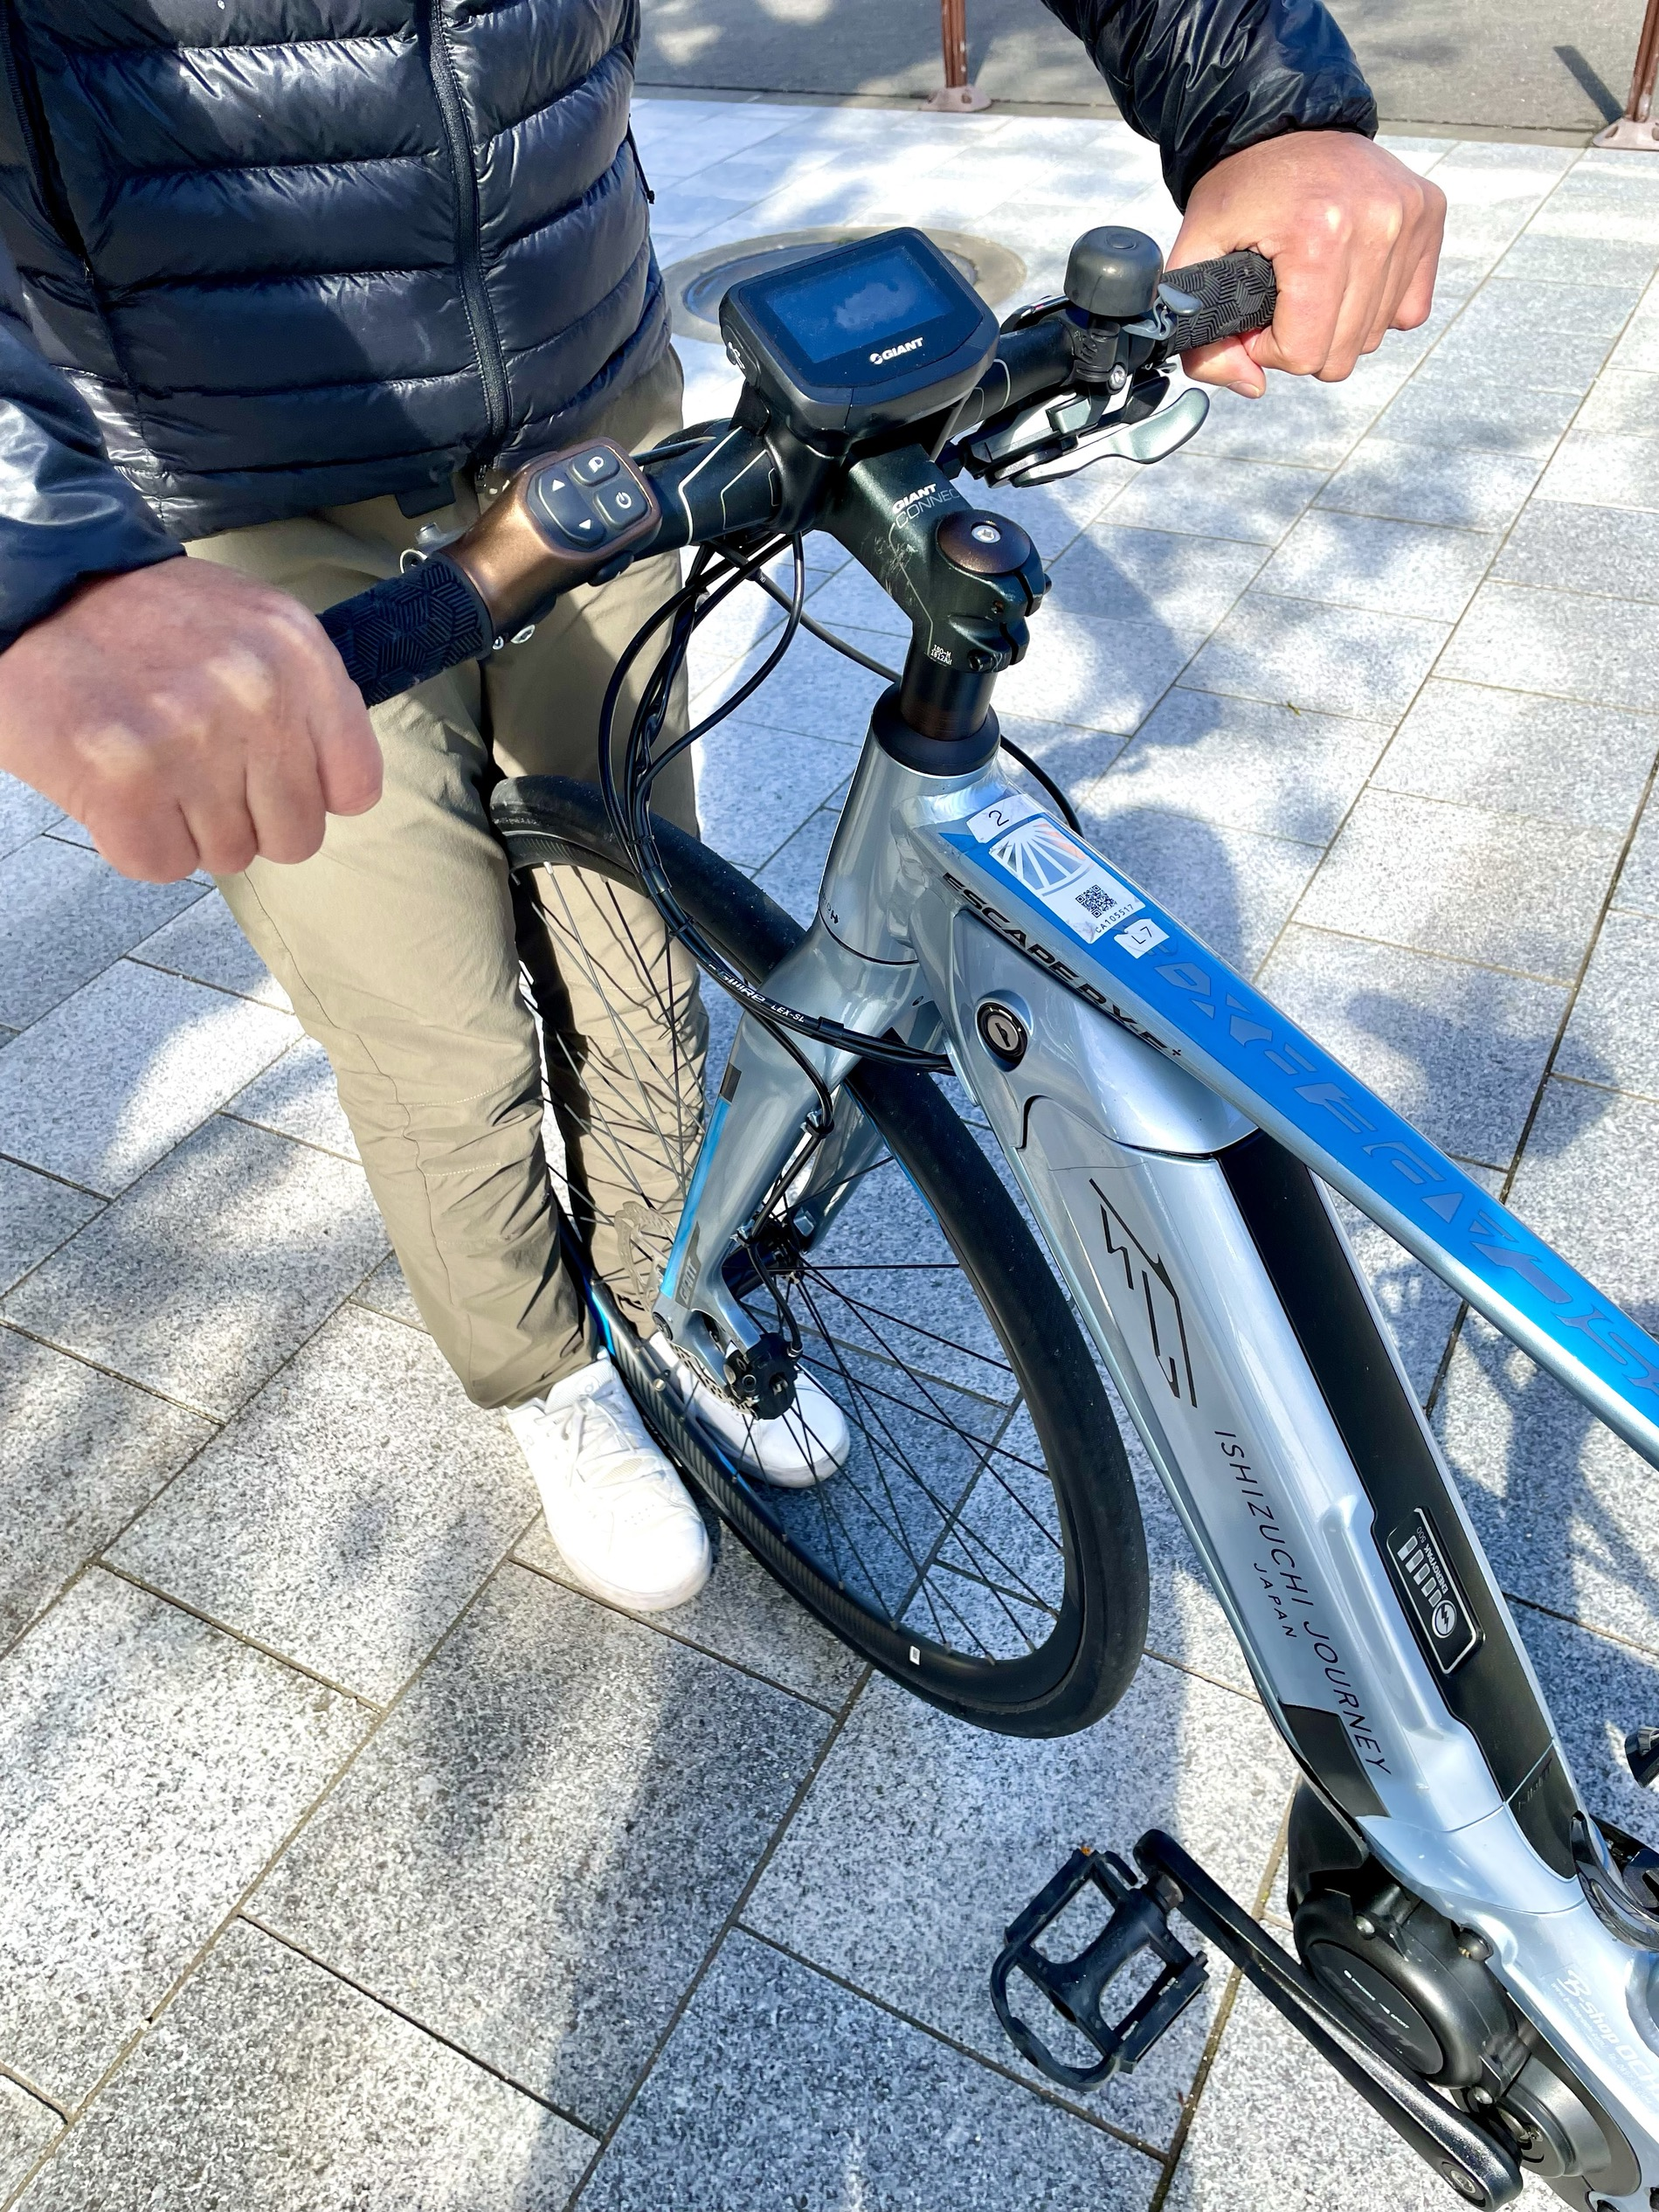
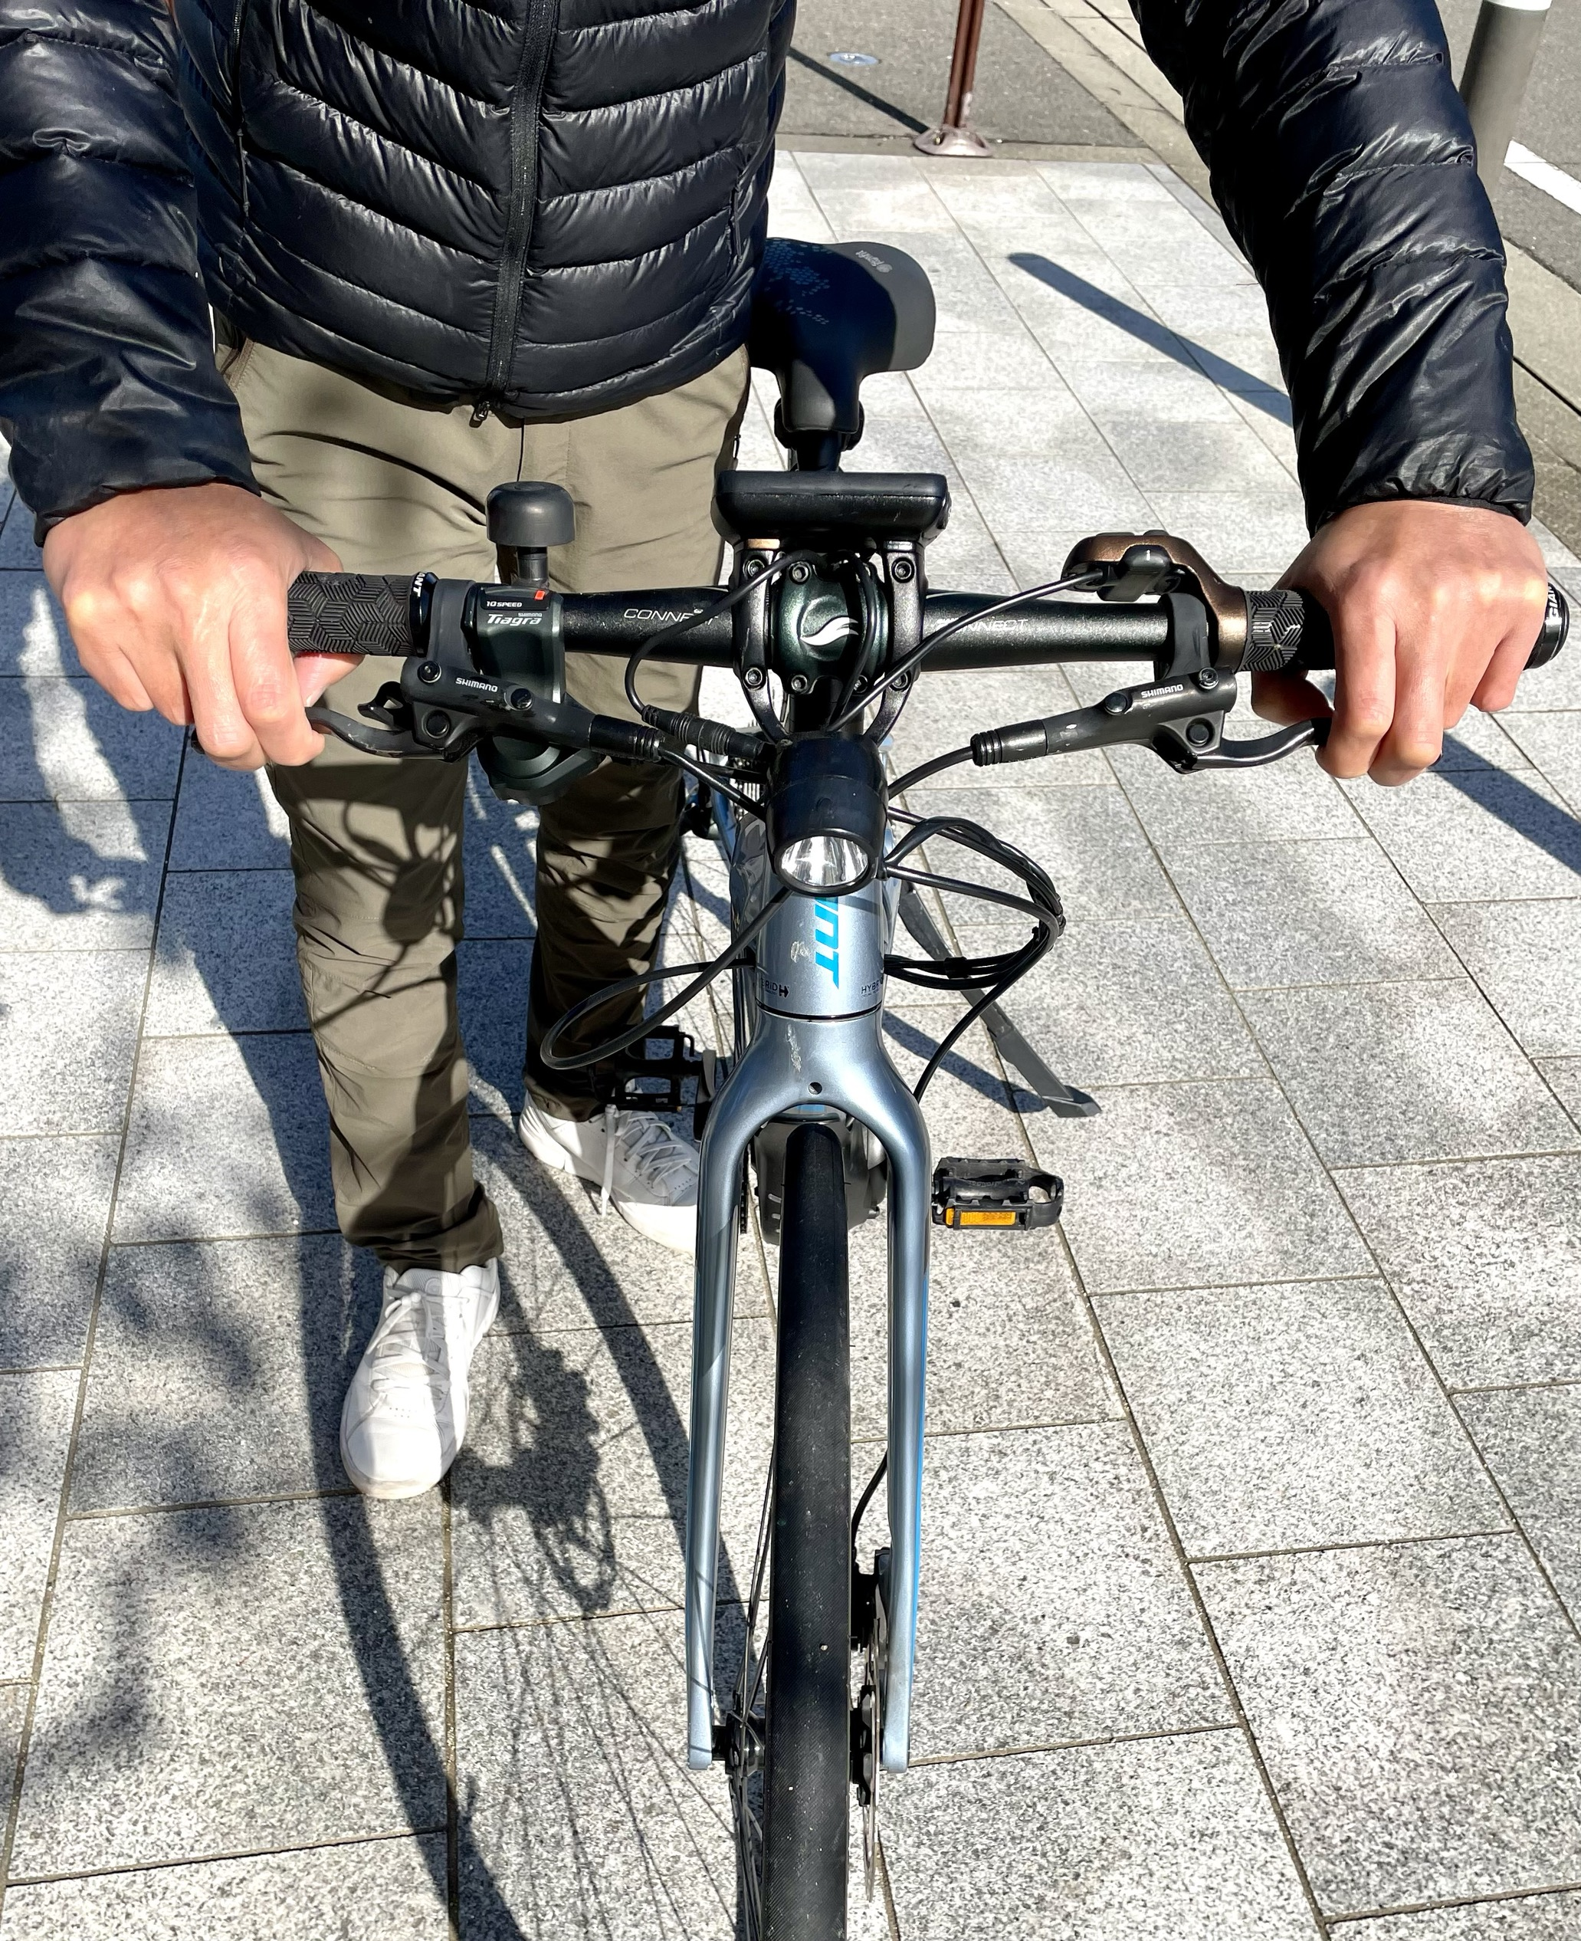
自転車の点検 （セルフチェック） ①
自転車のセルフチェックを体験しながら学びましょう
実践 1
ハンドルとステムの固定
ブレーキの制動力
ブレーキレバーの引きしろ
ヘッドベアリングのガタ
自転車の前方から自転車に向かって、立ち太ももの内側で前輪を挟んでください。両手でハンドルの両端を握り、大きな力を掛けて左右交互に引っ張ってみて、固定されているか確認してください。また、ハンドルを回転させる方向についても確認してください。
自転車の右側に立ち、ハンドルの両端を握った状態で両方のブレーキレバーを強く握ります。そして、自転車の進行方向に強く押した時にブレーキが滑ってホイールが回転しないことを確認してください。
ブレーキレバーを強く握った時に、ブレーキレバーとハンドルの隙間の距離を確認してください。ハンドルとブレーキレバーが接触したり、その距離が極端に少ない場合は安全性に問題がありますので、修理が必要です。
ハンドルを握り、ハンドルが自転車のフレームと水平な位置までハンドルを切った状態で、ハンドルを自転車の進行方向に押したり引いたりして、赤い矢印の箇所（ヘッドベアリング）にガタつきがないか確認してください。

Slide 15
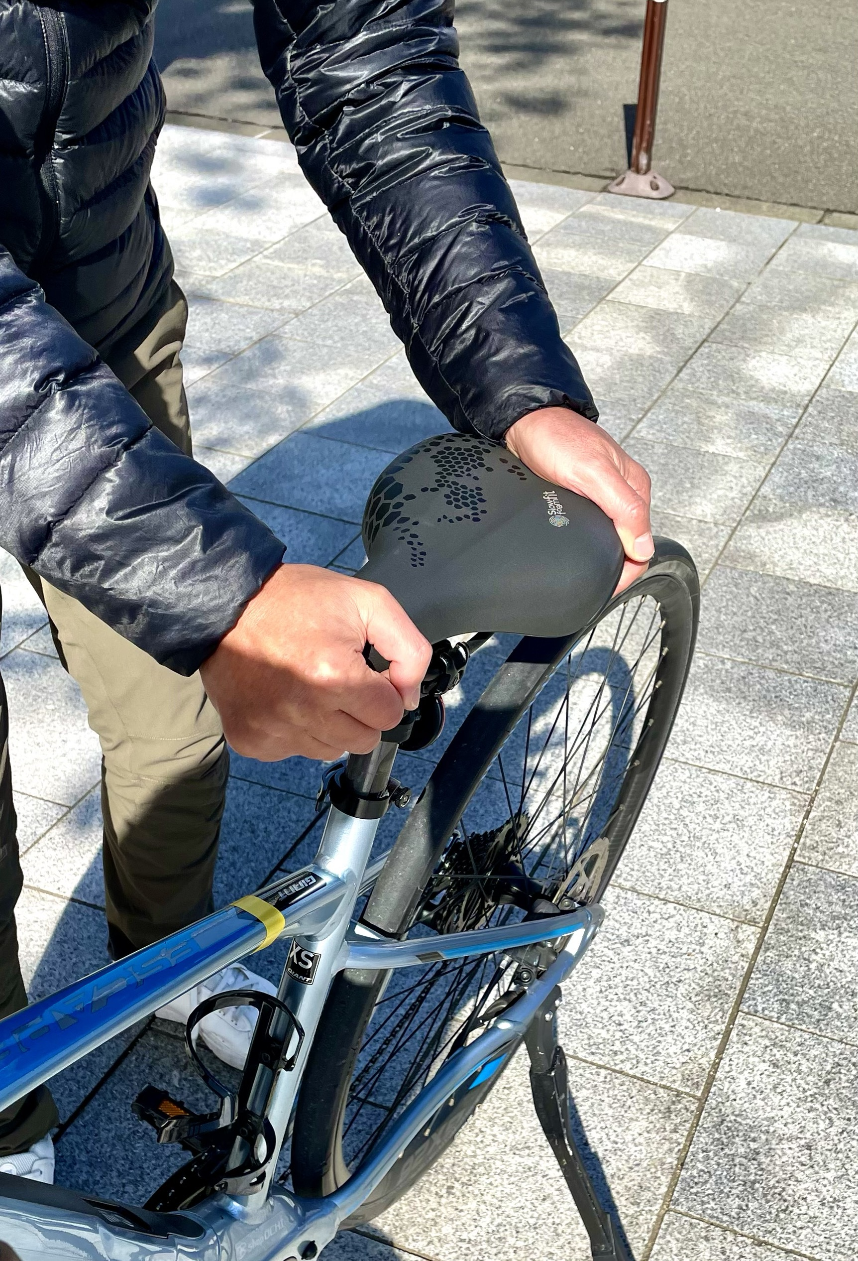
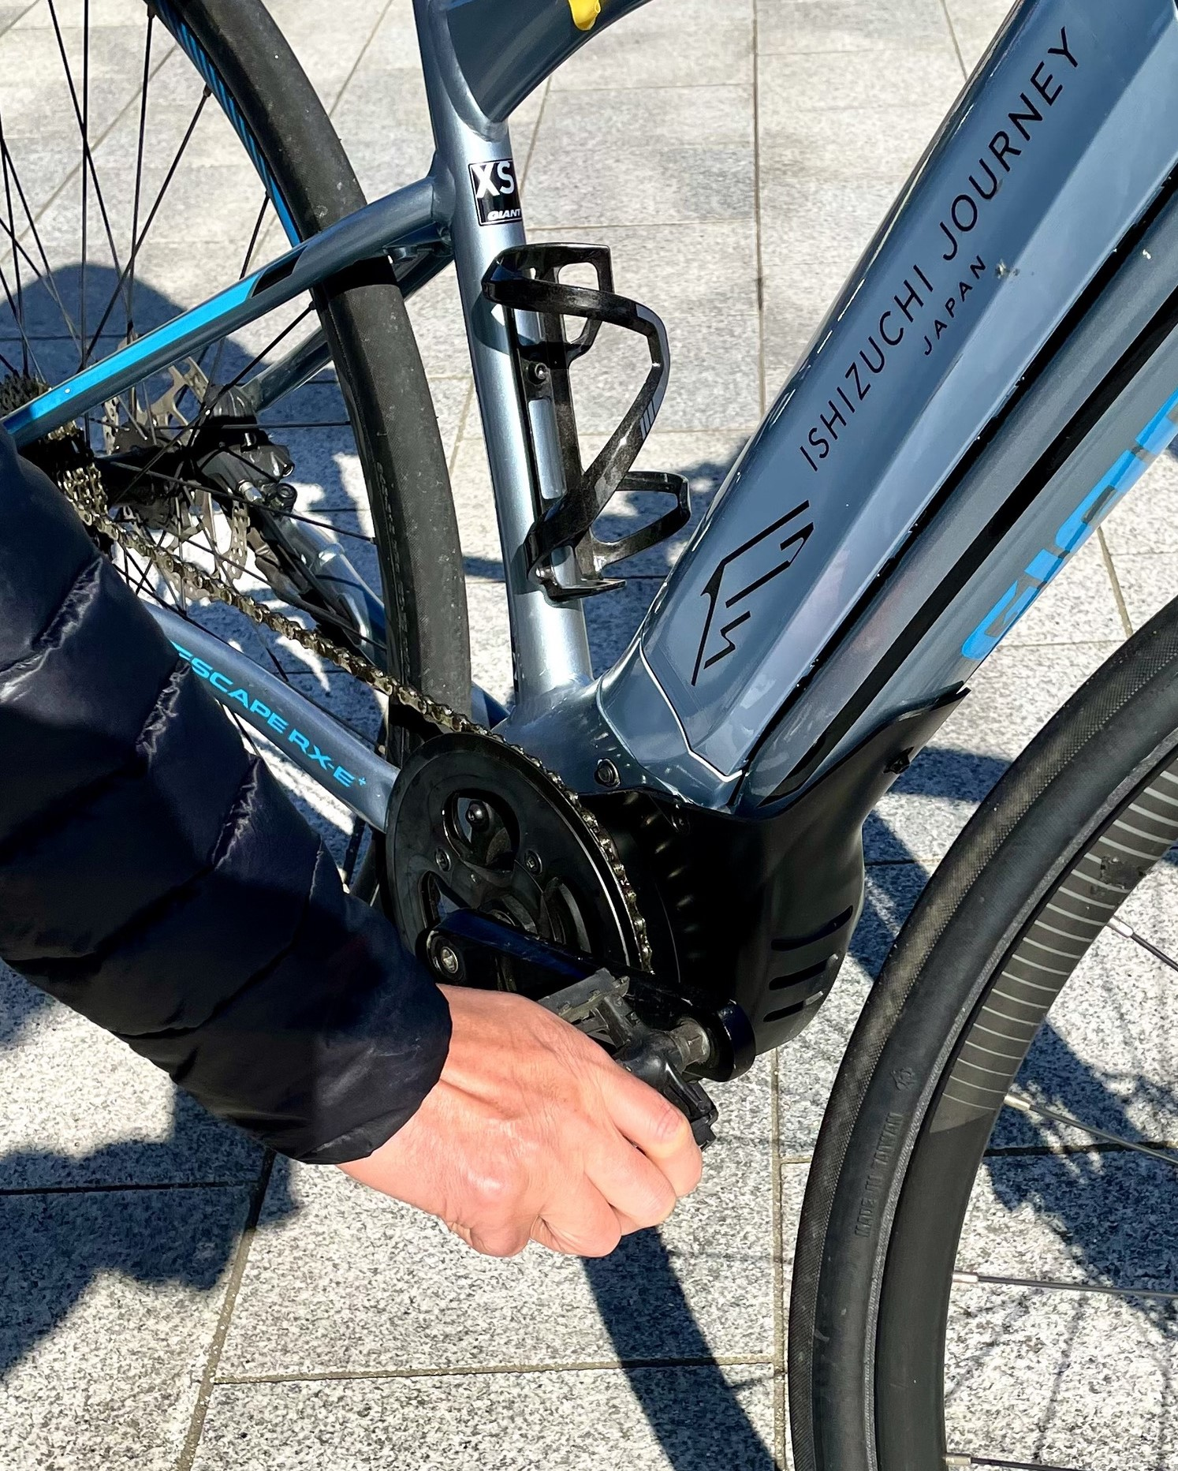
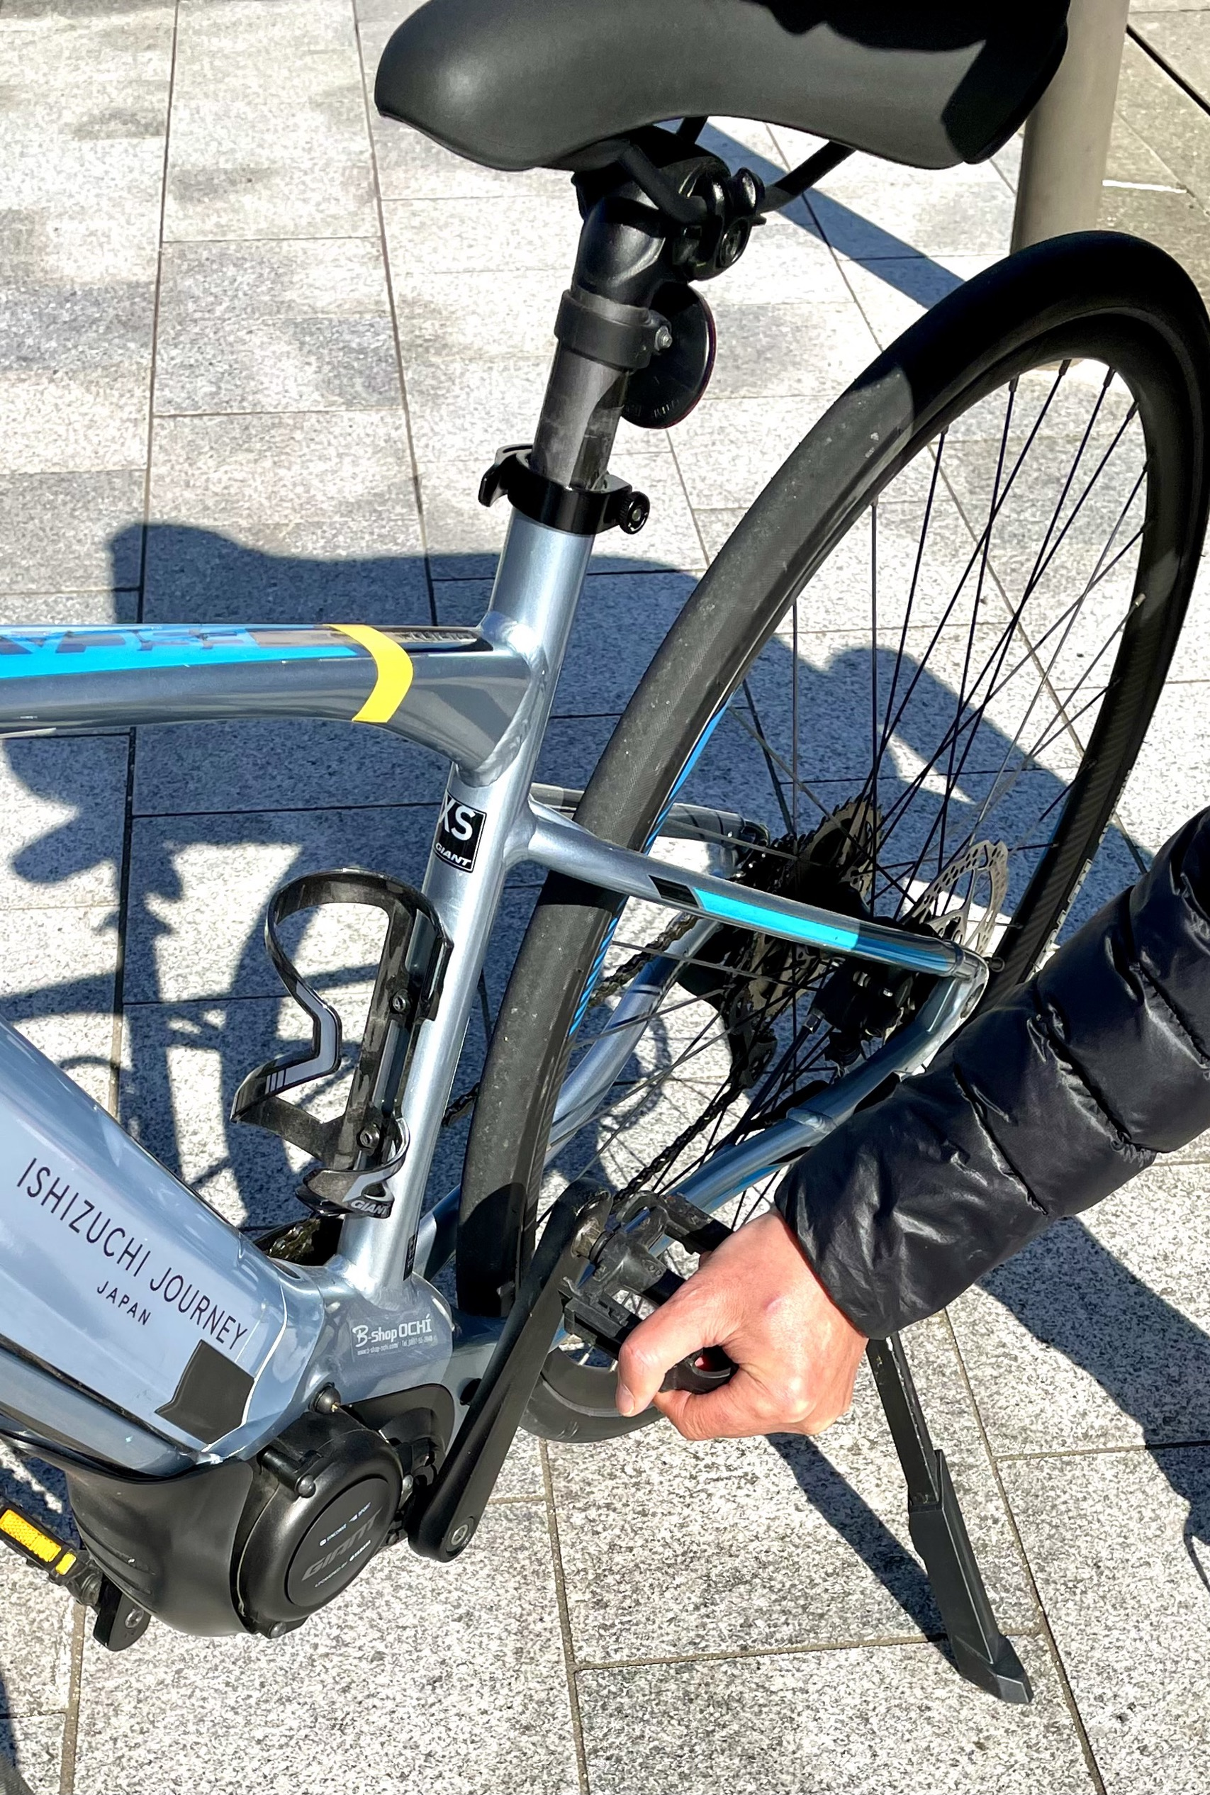
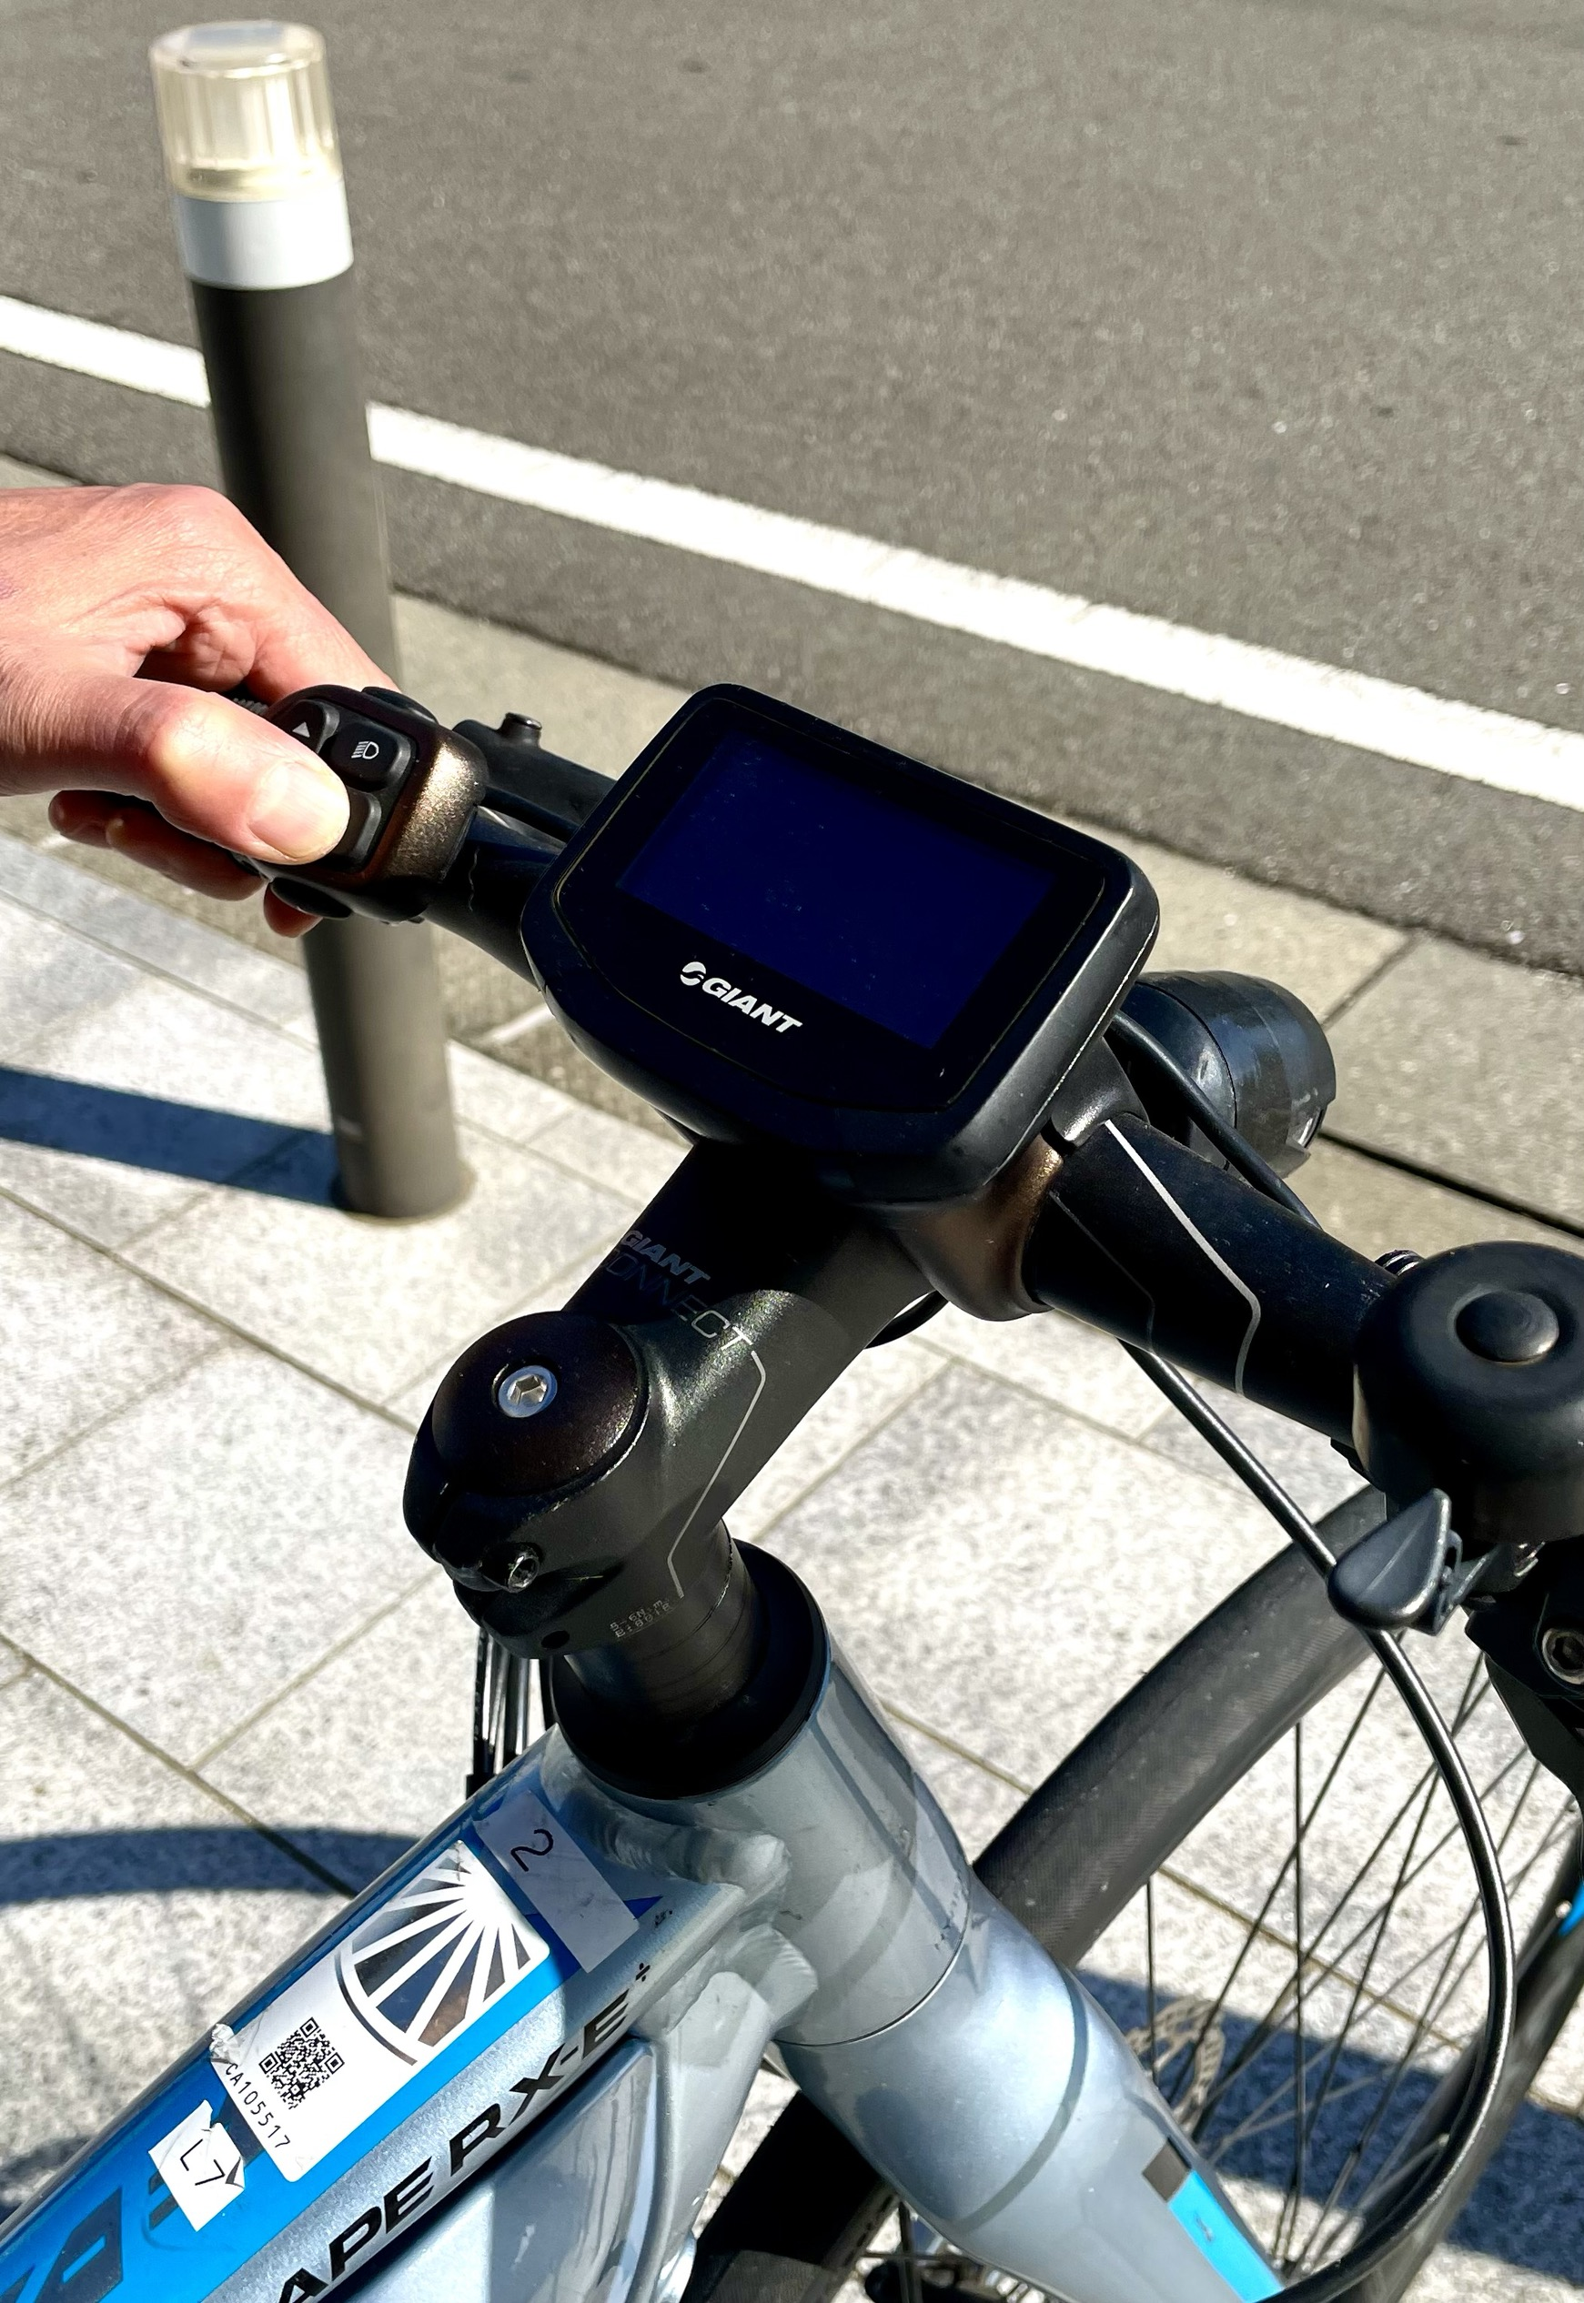
自転車の点検 （セルフチェック） ②
自転車のセルフチェックを体験しながら学びましょう
実践 1
サドルの固定
ペダルとクランクのガタ(右)
ペダルとクランクのガタ(左)
電源のON/OFF
自転車の側面に体の正面を向けて立ちサドルの前後を握ります。大きな力を掛けてサドルの前方を引っ張っった後、後方を引っ張って動かないかどうかの確認を行います。また、前方と後方交互に体重を乗せて
動かない事の確認も行います。
自転車の右側面でペダルを手でつかみ、自転車の進行方向と垂直にペダルを動かします。その際にガタつきが無いかを確認して下さい。
ガタつきのある自転車は使用を控え、修理を依頼して下さい。
自転車の左側面でペダルを手でつかみ、自転車の進行方向と垂直にペダルを動かします。その際にガタつきが無いかを確認して下さい。
ガタつきのある自転車は使用を控え、修理を依頼して下さい。
ツアーにe-BIKEを使用す際は、パワーボタンを押して電源が入るかどうか、モニターの表示が正しく表示されているか、モードボタンが作動するかの確認を行って下さい。また。バッテリーの残量も合わせて確認しましょう。

Slide 16
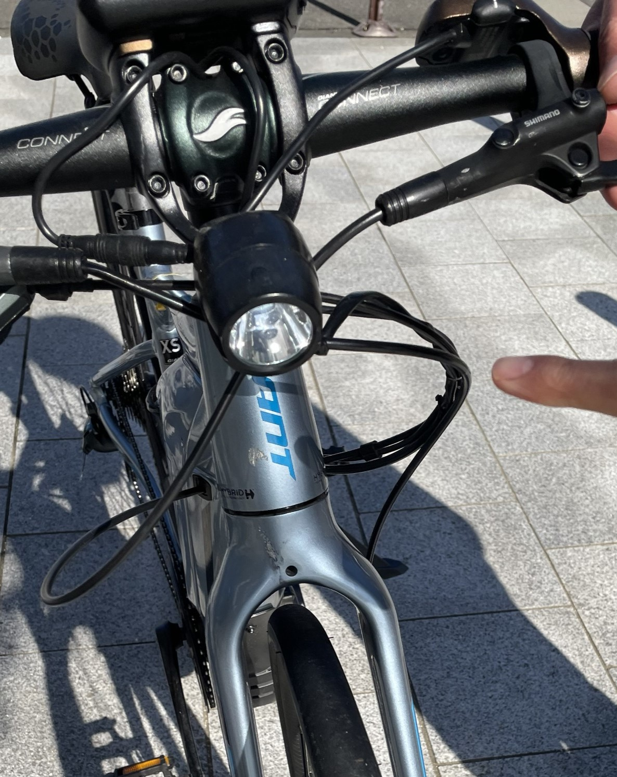
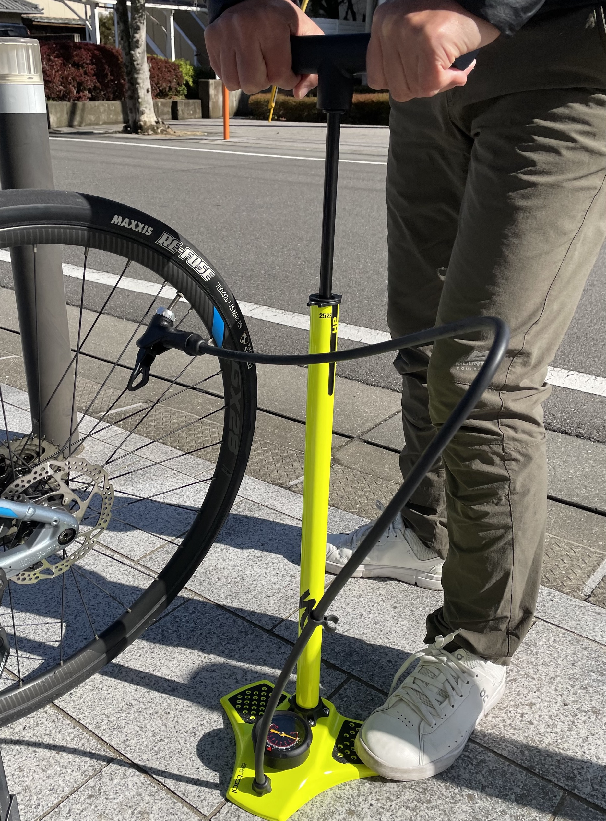
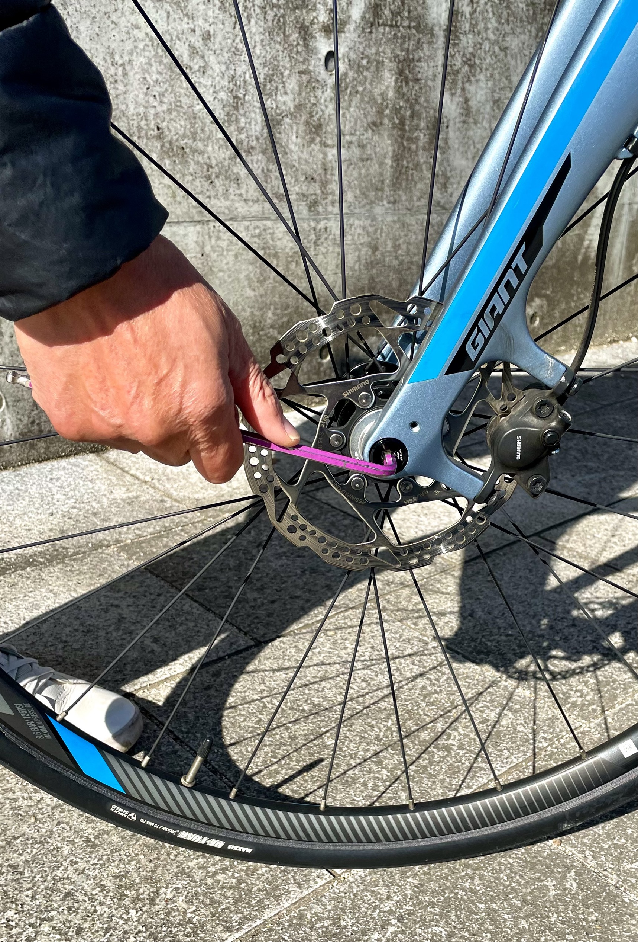
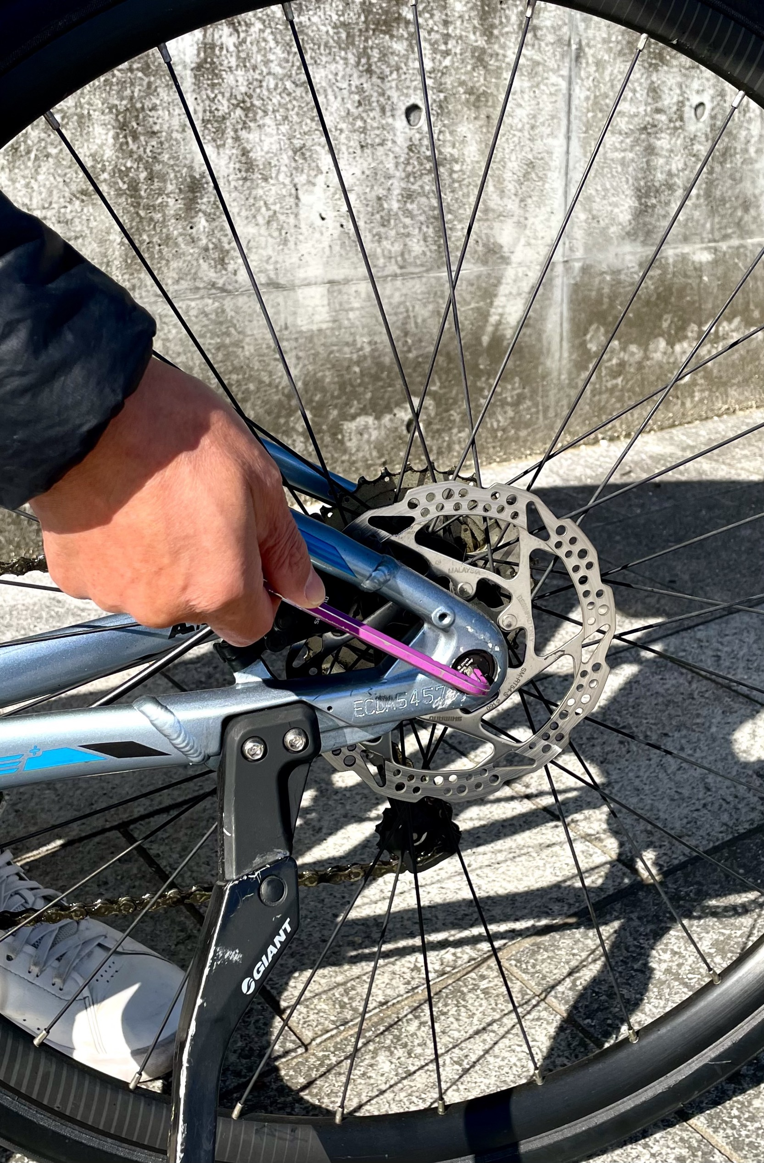
自転車の点検 （セルフチェック） ③
自転車のセルフチェックを体験しながら学びましょう
実践 1
ライトの確認
ブレーキの制動力
空気圧のチェック
前後輪の固定確認
フロントライトが付くかどうかの確認を行って下さい。日中しか走らないツアーでもライトの装着は必要です。
後方からの視認性を上げるための赤い反射板もしくはフラッシュライトのが正しい位置に装着され機能をはたすかの確認を行って下さい。こちらも自転車の車両規定に義務として書かれています。
自転車の空気圧の管理は、乗る前（ツアー当日）に必ず行って下さい。指定圧を専門家に確認してゲージ付きの空気入れで、管理して下さい。適正な空気圧は、安全性、パンクのリスク、乗り心地が改善します。
スポーツ用の自転車は容易に前後のホイールを着脱することが出来ますが、反面ホイールのフレームへの固定が緩みやすくなっています。固定ネジやレバーの締め直しを置かない緩みが無いかの確認をして下さい。ホイールの固定方法は自転車に応じて異なりますので、専門家に確認してツアーで使う自転車においては自分でホイールの着脱が出来るようにトレーニングを行って下さい。

Slide 17
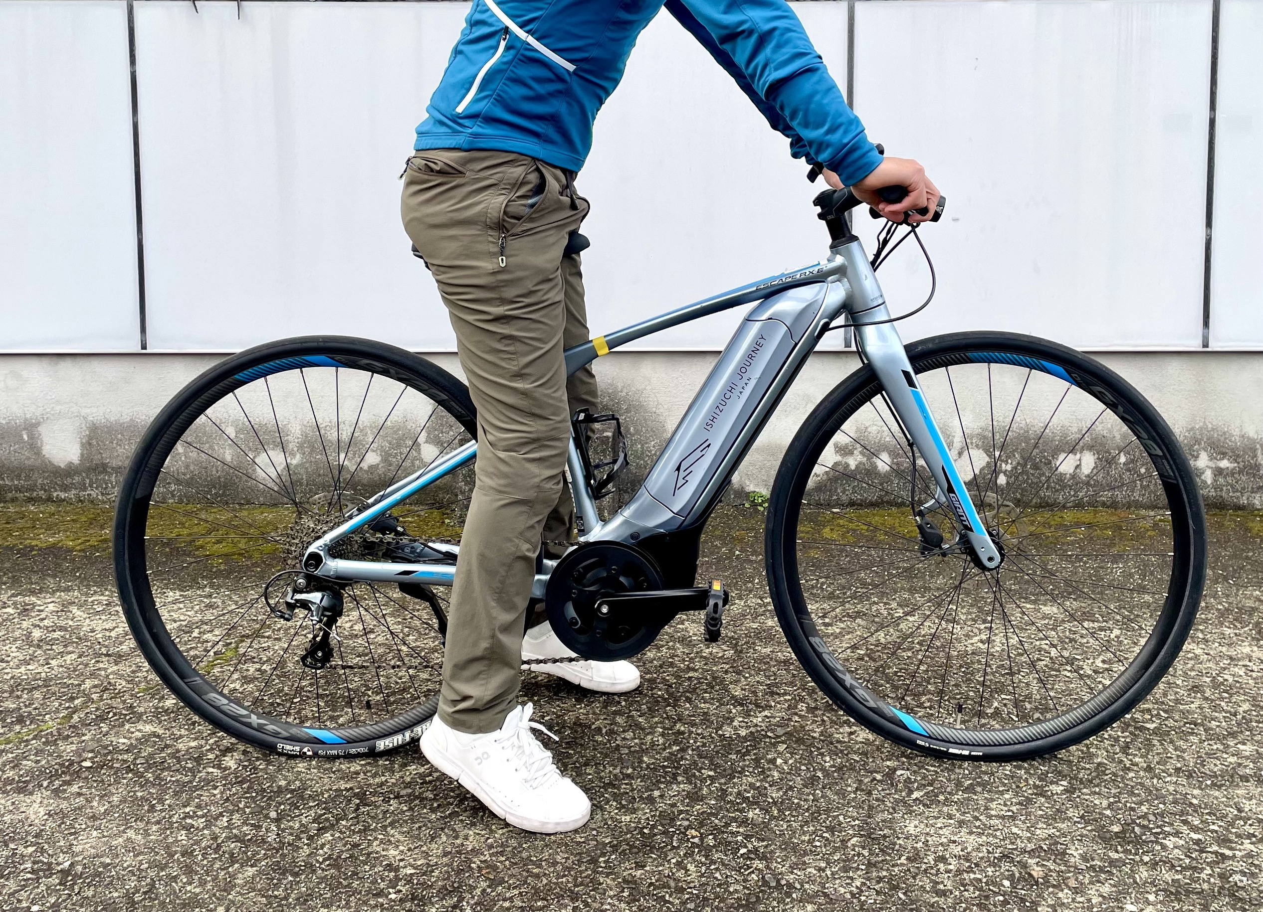
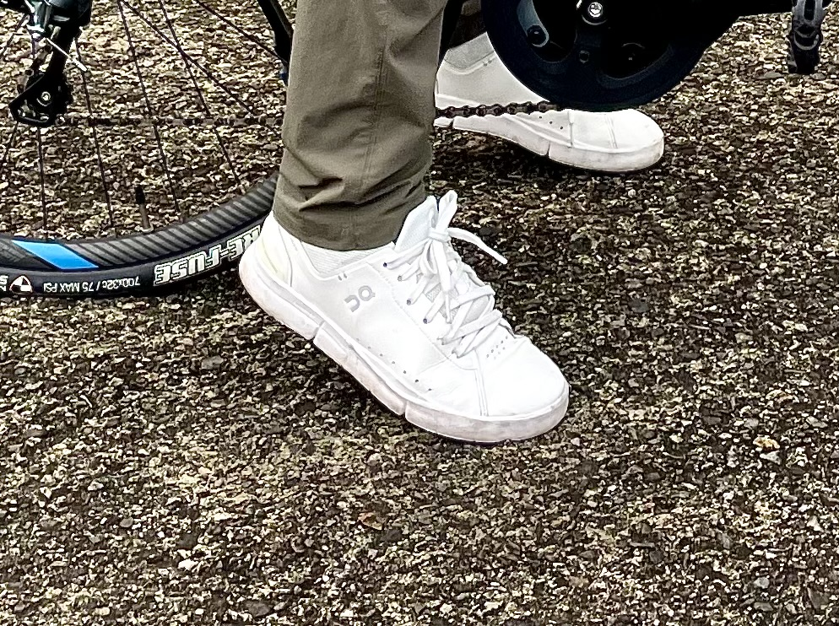
サイズの選び方とサドルの高さの調整
参加者の身長に応じ適正なBIKEサイズ選び
GIANT ホームページ引用
身体特性（身長）に応じたバイクサイズを選択することは、ライドの安全性と快適性につながり、それがサイクリングツアーの質を向上させる大きなポイントです。
BIKEサイズ | 適応身長(cm)
XS | 155～170
S | 160～180
M | 175～190
バイクの適応身長は、メーカーや車種によって異なりますので、メーカーのホームページを確認して適切なバイクサイズを選びましょう！
(例) GIANT ESCAPE R-E+
適正なサドルの高さ調整 （レンタルバイクを使用したサイクリングツアー用）
バイクにまたがり、サドルにしっかりとお尻を乗せた状態で、 踵が地面から浮くようにサドルの高さを調整してあげてください。足の裏が全て地面についてしまうサドルの高さだと、ライド中に足への負担が大きく、疲れやすくなります。踵と地面の距離は、ライドの経験値をもとにお客様と相談して決定してください。初心者の方は怖くないと感じる程度で、踵が浮くように調整するのがポイントです。

Slide 18
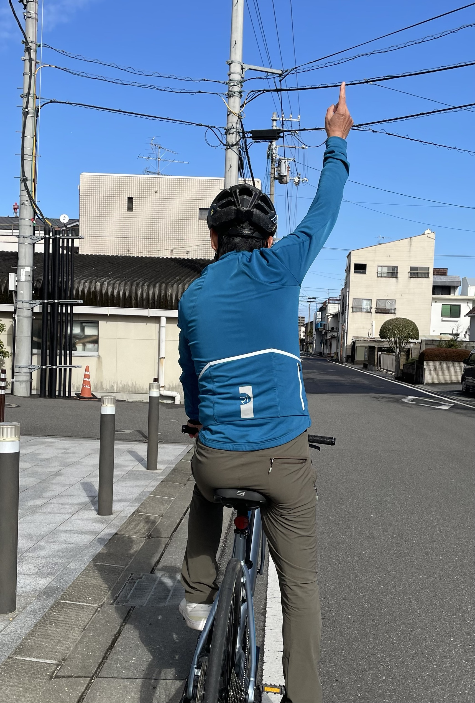
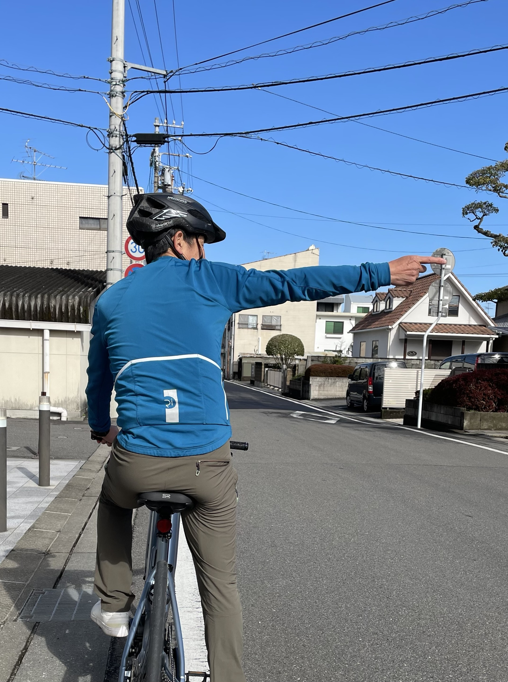
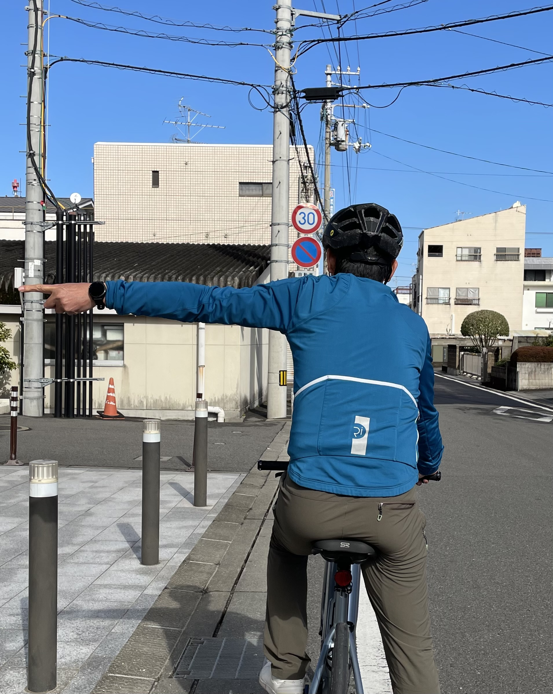
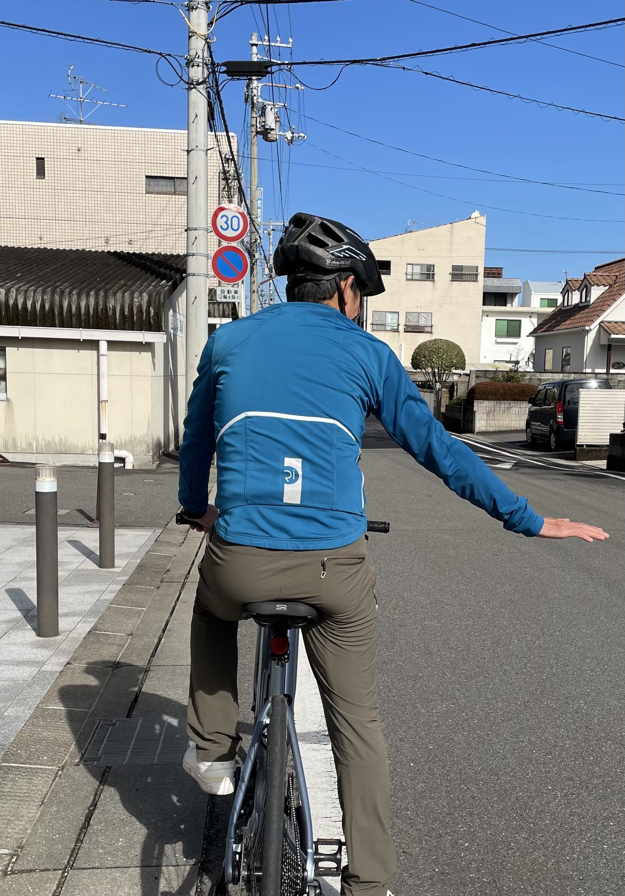
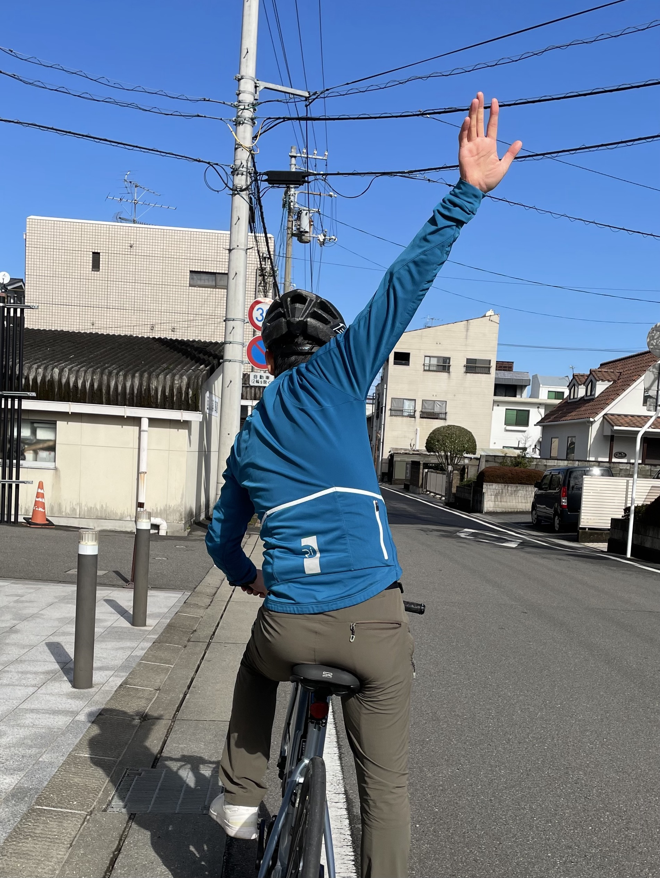
サイクリングガイドのハンドサイン
ガイドがライド中に使うハンドサインを覚えましょう！
ハンドサインは、ガイドの後ろを走行するお客様にライドの情報を伝えて安全なライドを行う大切な情報伝達方法です。
“伝わる”を意識してハンドサインを出す。声と併用して使うようにしましょう。
「スタート」の合図
右手を高く上げ前後に腕を振って前進を促します。
「スタートします！」の声と併用して合図を出します。
＊スタートする前に後方のお客様を確認してから合図を出しましょう。
「右折」の合図
右手を伸ばして右斜め上から水平な位置まで腕を動かし左折を促します。
「右に曲がります！」の声と併用して合図を出だします。
＊周囲を確認して安全を確認してから右折に入ります。
「左折」の合図
左手を伸ばして右斜め上から水平な位置まで腕を動かし左折を促します。
「左に曲がります！」の声と併用して合図を出だします。
＊周囲を確認して安全を確認してから左折に入ります。
「減速」の合図
右手を伸ばして手のひらを地面に向けます。腕を水平な位置からげ斜め下の位置まで上下に動かしますながら自らがスピードを落として走ります。危険個所や信号の停止前に出す合図です。
「停止」の合図
右手を高く上げ手のひが後ろの走行者に見えるように合図を出し停止を促します。「止まります！」の声掛けと併用して
合図を出します。
＊隊列が安全に止まれるスペースを確保してから止って下さい。

Slide 19
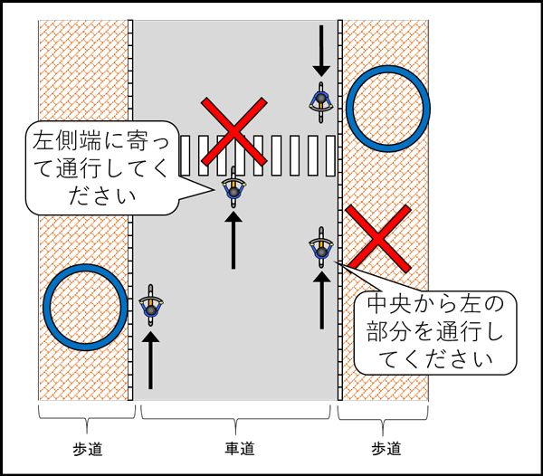
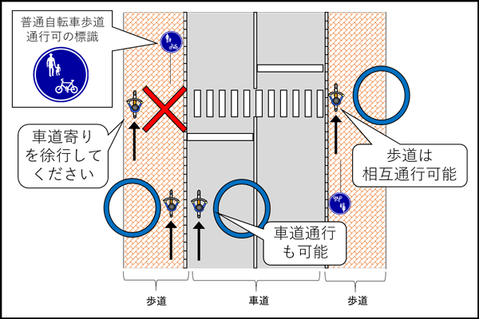
サイクリングガイドに必要な基礎知識
自転車の交通ルール ①
自転車は道路交通法が示す軽車両に該当します。そのため、自転車は基本的に車道の左端を走行します。また、「普通自転車歩道通行可」の標識がある場所では、歩道を走行することもできます。その際、どちらを選択して走るかは、安全性を重視してガイドの判断で決定します。歩道では自転車は車道側を徐行し、歩行者の安全に気を配りながら走行してください。

Slide 20
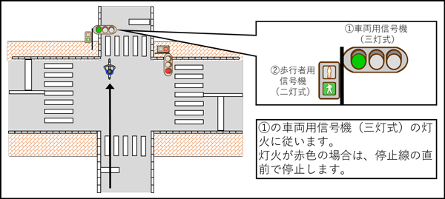
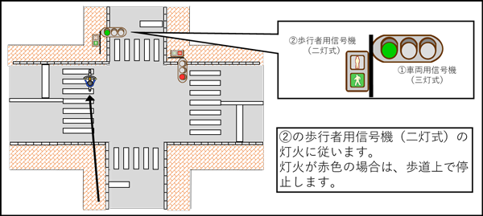
サイクリングガイドに必要な基礎知識
自転車の交通ルール ②
自転車が車道の左側を走行中、交差点で直進する場合は進行方向の車両用信号機に従います。ツアーの安全を確保するために歩道を走行している場合は、歩行用信号機に従って走行します。ツアーの隊列が交差点を横断する際には、ガイドは隊列の長さと信号機の切り替わりのタイミングを考慮し、隊列が交差点を渡り切れるかを判断します。隊列が渡り切れないと判断した場合は、信号機が青でも停止して、次のタイミングで渡ってください。また、右折する場合は歩道に入り、進行方向の正面の歩道用信号機に従って走行し、二段階右折を行います。

Slide 21
サイクリングガイドに必要な基礎知識
参加者が４名までの場合 : メインガイド + サポートカー （推奨）
参加者が5名の場合 : メインガイド +アシスタントガイド + サポートカー （推奨）
参加者が8名の場合 : メインガイド +アシスタントガイド(2) + サポートカー （推奨）
参加者が10名の場合 : メインガイド(2) +アシスタントガイド(2) + サポートカー （推奨）

Slide 22
サイクリングガイドに必要な基礎知識
スタート時のスピードをコントロールすることで隊列が乱れない！
〇
×
slow
E-BIKEを使用することで脚力の差が少なくなりことで隊列が乱れない！
PEDAL BIKE
E-BIKE

Slide 23
最後に…
石鎚山系エリアは多くの旅行者にとって非常に魅力的なものだと思います。このエリヤの魅力的な自然や文化、営みを伝えるために皆さんの活動は不可欠です。ただ残念ながら現在、しっかりとしたマーケティングから集客、そして収益化までを繋げる仕組みが構築されていません。しかし、それぞれの強みを生かしたネットワークを形成することでその仕組化が前進すると思います。
＜石鎚山系連携事業協議会＞
西条市役所観光振興課観光推進係 〒793-8601 愛媛県西条市明屋敷164番地 ＴＥＬ：0897-52-1690（直通） Ｅ-mail: yahara2036@saijo-city.jp
＜サイクリングガイド資格、講習会＞
愛媛県観光スポーツ文化部自転車新文化推進課
〒790-8570 松山市一番町4-4-2
TEL：089-912-2234
E-mail：jitenshashinbunka@pref.ehime.lg.jp
＜E-Bike レンタサイクル＞
B-shop OCHI株式会社」 〒793-0042 愛媛県西条市喜多川316-1 ＴＥＬ：0897-55-2048 Ｅ-mail: info@b-shop-ochi.com
本日の講習内容についてのご質問をお願いします。
名刺交換で参加者の皆さまと繋がりましょう。

